Slide 1
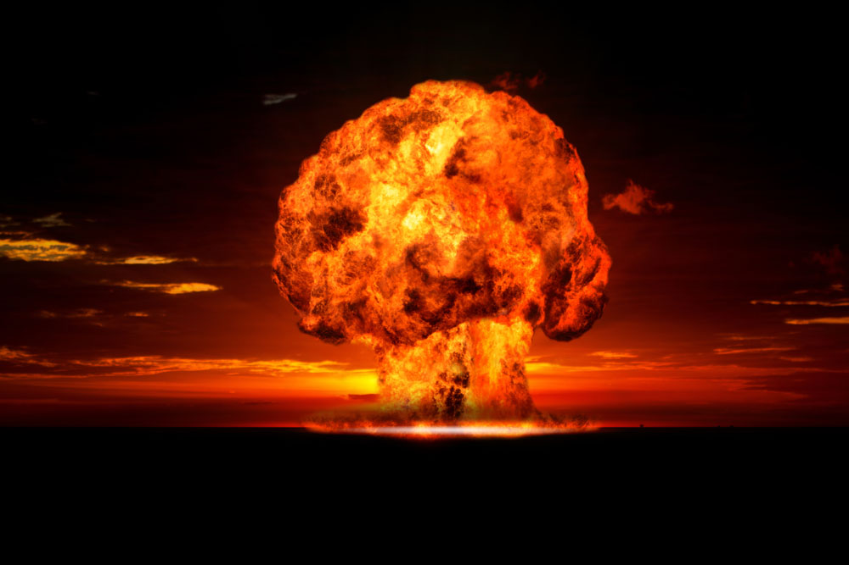
第21讲 化学能与热能

Slide 2
1.了解化学反应中能量转化的原因，能说出常见的能量转化形式。
2.了解化学能与热能的相互转化，了解吸热反应、放热反应、反应热等概念。
3.了解焓变与反应热的含义。了解ΔH＝H(反应产物)-H(反应物)表达的含义。
4.了解热化学方程式的含义。
5.理解盖斯定律，并能运用盖斯定律进行有关反应焓变的简单计算。
6.了解能源是人类生存和社会发展的重要基础，了解化学在解决能源危机中的重要作用。
考点一
考点二
考点三
考点四
探究高考 明确考向
练出高分

Slide 3
考点一 焓变与反应热

Slide 4
1
知识梳理
1.化学反应中的能量变化
(1)化学反应中的两大变化： 变化和 变化。
(2)化学反应中的两大守恒： 守恒和 守恒。
(3)化学反应中的能量转化形式： 、光能、电能等。通常主要表现为 的变化。
物质
能量
质量
能量
热能
热量
答案

Slide 5
2.焓变、反应热
(1)定义：在 条件下进行的反应的 。
(2)符号： 。
(3)单位： 或 。
恒压
热效应
ΔH
kJ·mol^{－1}
kJ/mol
答案

Slide 6
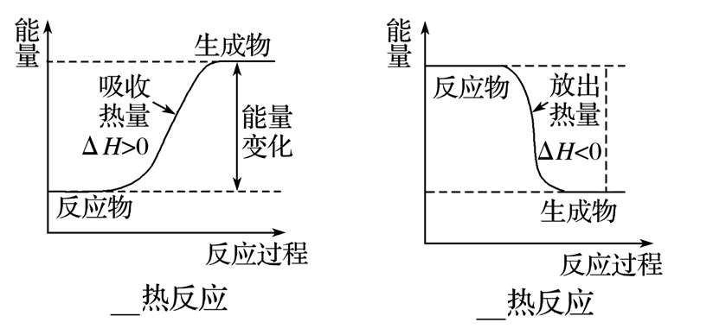
3.吸热反应和放热反应
(1)从反应物和生成物的总能量相对大小的角度分析，如图所示。
吸
放
答案

Slide 7
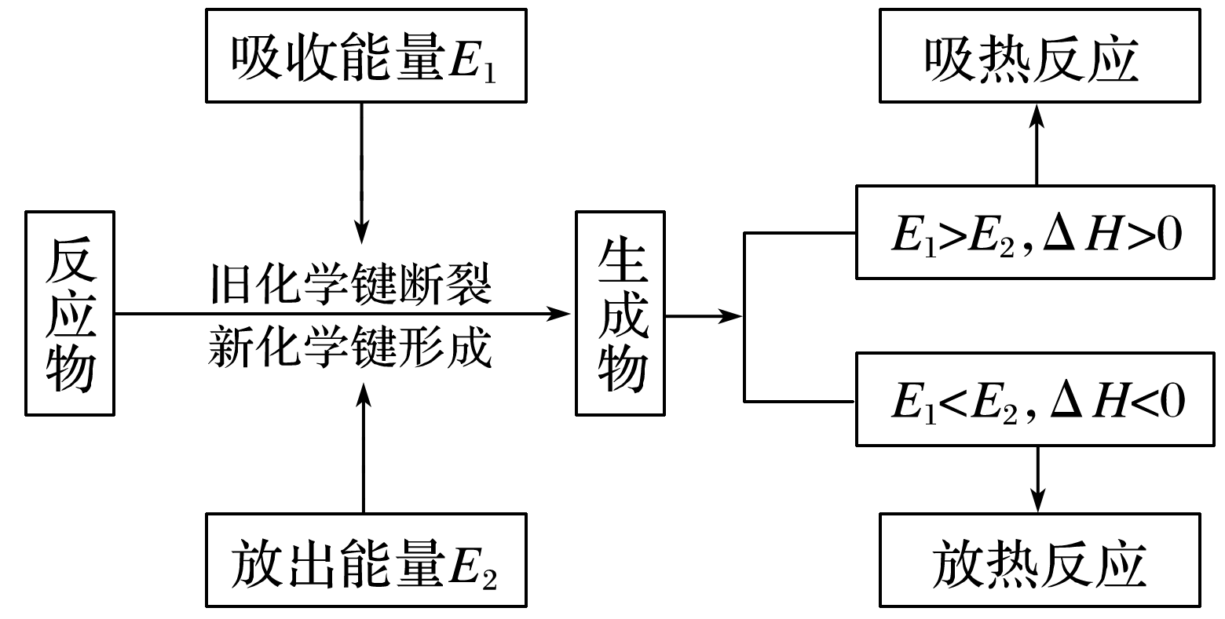
(2)从反应热的量化参数——键能的角度分析

Slide 8
(3)记忆常见的放热反应和吸热反应
放热反应：①可燃物的燃烧；②酸碱中和反应；③大多数化合反应；
④金属跟酸的置换反应；⑤物质的缓慢氧化等。
吸热反应：①大多数分解反应；②盐的水解和弱电解质的电离；
③Ba(OH)₂·8H₂O与NH₄Cl反应；④碳和水蒸气、C和CO₂的反应等。

Slide 9
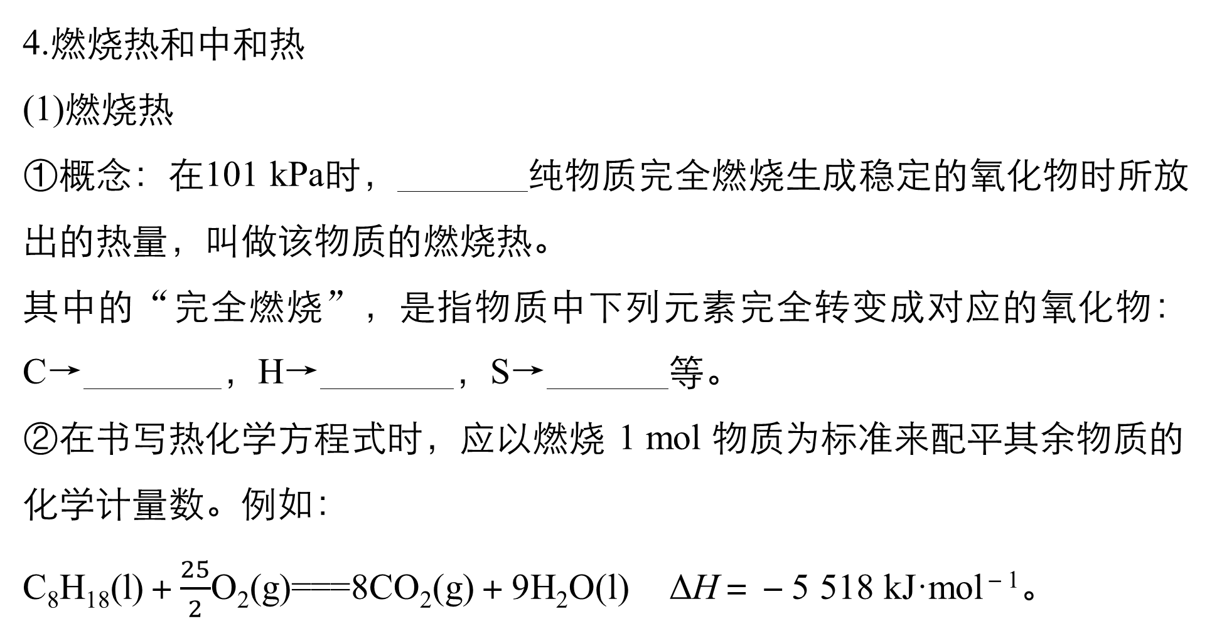
4.燃烧热和中和热
(1)燃烧热
①概念：在101 kPa时， 纯物质完全燃烧生成稳定的氧化物时所放出的热量，叫做该物质的燃烧热。
其中的“完全燃烧”，是指物质中下列元素完全转变成对应的氧化物：C→ ，H→ ，S→ 等。
②在书写热化学方程式时，应以燃烧 1 mol 物质为标准来配平其余物质的化学计量数。例如：
C₈H₁₈(l)＋$\frac{25}{2}$O₂(g)===8CO₂(g)＋9H₂O(l) ΔH＝－5 518 kJ·mol^{－1}。
1 mol
CO₂(g)
H₂O(l)
SO₂(g)
答案

Slide 10
(2)中和热
①概念：在稀溶液中，强酸跟强碱发生中和反应生成 时的反应热叫中和热。
②用离子方程式可表示为OH－(aq)＋H＋(aq)===H₂O(l) ΔH＝－57.3 kJ·mol^{－1}。
③中和热的测定原理
1 mol液态H₂O
c＝4.18 J·g^{－1}·℃^{－1}＝4.18×10^{－3} kJ·g^{－1}·℃^{－1}；n为生成H₂O的物质的量。
答案

Slide 11
深度思考
1.同质量的硫粉在空气中燃烧和在纯氧中燃烧，放出的能量是否相同？放出的热量哪个多？为什么？
答案 相同；在空气中燃烧放出的热量多；因在纯氧中燃烧火焰明亮，转化成的光能多，故放出的热量少。
答案

Slide 12
2.正误判断，正确的划“√”，错误的划“×”
(1)放热反应不需要加热就能反应，吸热反应不加热就不能反应( )
(2)物质发生化学变化都伴有能量的变化( )
(3)伴有能量变化的物质变化都是化学变化( )
×
√
×
答案

Slide 13
2
解题探究
1
2
3
4
5
6
题组一 有关概念的理解
1.下列说法正确的是( )
A.吸热反应在任何条件下都不能发生
B.Na转化为Na＋时，吸收的能量就是该过程的反应热
C.水蒸气变为液态水时，放出的能量就是该变化的反应热
D.同温同压下，反应H₂(g)＋Cl₂(g)===2HCl(g)在光照和点燃条件下的ΔH
相同
D
解析 B项和C项是物理变化过程，其能量变化不能称为反应热；
D项焓变与反应条件无关。
解析答案

Slide 14
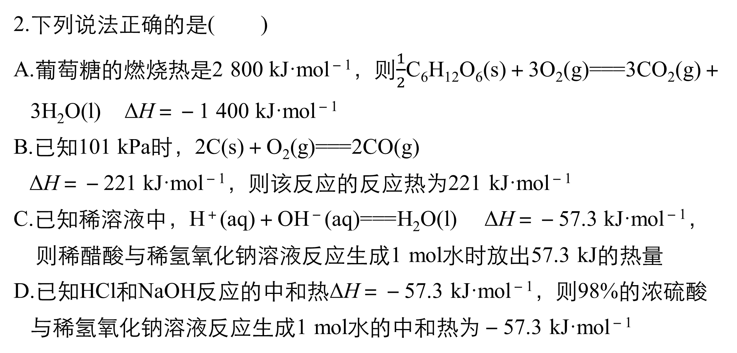
1
2
3
4
5
6
2.下列说法正确的是( )
A.葡萄糖的燃烧热是2 800 kJ·mol^{－1}，则$\frac{1}{2}$C₆H₁₂O₆(s)＋3O₂(g)===3CO₂(g)＋
3H₂O(l) ΔH＝－1 400 kJ·mol^{－1}
B.已知101 kPa时，2C(s)＋O₂(g)===2CO(g)
ΔH＝－221 kJ·mol^{－1}，则该反应的反应热为221 kJ·mol^{－1}
C.已知稀溶液中，H＋(aq)＋OH－(aq)===H₂O(l) ΔH＝－57.3 kJ·mol^{－1}，
则稀醋酸与稀氢氧化钠溶液反应生成1 mol水时放出57.3 kJ的热量
D.已知HCl和NaOH反应的中和热ΔH＝－57.3 kJ·mol^{－1}，则98%的浓硫酸
与稀氢氧化钠溶液反应生成1 mol水的中和热为－57.3 kJ·mol^{－1}
A
答案

Slide 15
1
2
3
4
5
6
题组二 依据图形，理清活化能与焓变的关系
3.某反应过程中体系的能量变化如图所示，下列说法错误的是( )
A.反应过程可表示为 A＋BC―→[A…B…C] ―→ AB＋C
B.E₁为反应物的总能量与过渡态的能量差，称为正反应的
活化能
C.正反应的热效应ΔH＝E₁－E₂<0，所以正反应为放热反应
D.此图中逆反应的热效应ΔH＝E₁－E₂<0，所以逆反应为放热反应
D
(反应物)
(过渡态)
(生成物)
解析 由图可知，正反应放热，ΔH为负值；逆反应吸热，ΔH为正值，D错误。
解析答案

Slide 16
1
2
3
4
5
6
4.反应 A＋B ―→ C(ΔH＜0)分两步进行：①A＋B ―→ X (ΔH ＞0)，
②X ―→ C(ΔH＜0)。下列示意图中，能正确表示总反应过程中能量变化的是( )
D
解析 由A＋B ―→ X ΔH>0可知，X的能量比A和B的能量和大。由X ―→ C ΔH<0可知，C的能量比X的能量低，分析图像可知，D正确。
解析答案

Slide 17
1
2
3
4
5
6
5.甲醛是一种重要的化工产品，可利用甲醇催化脱氢制备。甲醛与气态甲醇转化的能量关系如图所示。
(1)甲醇催化脱氢转化为甲醛的反应是________(填“吸热”或“放热”)反应。
(2)过程Ⅰ与过程Ⅱ的反应热是否相同？________，原因是
_______________________________________________________________。
吸热
相同
一个化学反应的反应热仅与反应的始态和终态有关，与反应途径无关
答案

Slide 18
1
2
3
4
5
6
题组三 中和热测定误差分析和数据处理
6.利用如图所示装置测定中和热的实验步骤如下：
①用量筒量取50 mL 0.50 mol·L^{－1}盐酸倒入小烧杯中，测出盐酸温度；
②用另一量筒量取50 mL 0.55 mol·L^{－1} NaOH溶液，并用同一温度计测出其温度；③将NaOH溶液倒入小烧杯中，设法使之混合均匀，测得混合液最高温度。回答下列问题：

Slide 19
1
2
3
4
5
6
(1)为什么所用NaOH溶液要稍过量？ ______________________。
确保盐酸被完全中和
解析 在中和热的测定实验中为了确保反应物被完全中和，常常使加入的一种反应物稍微过量一些。
解析答案

Slide 20
1
2
3
4
5
6
(2)如上图装置中碎泡沫塑料(或纸条)及泡沫塑料板的作用是什么？
答案 保温、隔热，减少实验过程中热量的损失。
(3)怎样用环形玻璃搅拌棒搅拌溶液，不能用铜丝搅拌棒代替的理由是什么？
答案 实验时应用环形玻璃搅拌棒上下搅动；因为铜传热快，热量损失大，所以不能用铜丝搅拌棒代替环形玻璃搅拌棒。
解析答案

Slide 21
1
2
3
4
5
6
(4)假设盐酸和氢氧化钠溶液的密度都是1 g·cm^{－3}，又知中和反应后生成溶液的比热容c＝4.18 J·g^{－1}·℃^{－1}。为了计算中和热，某学生实验记录数据如下：
实验序号 | 起始温度t₁/ ℃ | 终止温度t₂/ ℃ | 混合溶液
 | 盐酸 | 氢氧化钠溶液
1 | 20.0 | 20.1 | 23.2
2 | 20.2 | 20.4 | 23.4
3 | 20.5 | 20.6 | 23.6
依据该学生的实验数据计算，该实验测得的中和热ΔH＝_____________
(结果保留一位小数)。
－51.8 kJ·mol^{－1}
解析 取三次实验的平均值代入公式计算即可。
解析答案

Slide 22
1
2
3
4
5
6
(5)________(填“能”或“不能”)用Ba(OH)₂溶液和硫酸代替氢氧化钠溶液和盐酸，理由是_____________________________________________
____________________。
不能
H₂SO₄与Ba(OH)₂反应生成BaSO₄沉淀，沉淀的生成
热会影响反应的反应热
解析 硫酸与Ba(OH)₂溶液反应生成BaSO₄沉淀的生成热会影响反应的反应热，故不能用Ba(OH)₂溶液和硫酸代替氢氧化钠溶液和盐酸。
解析答案

Slide 23
1
2
3
4
5
6
(6)现将一定量的稀氢氧化钠溶液、稀氢氧化钙溶液、稀氨水分别和1 L 1 mol·L^{－1}的稀盐酸恰好完全反应，其反应热分别为ΔH₁、ΔH₂、ΔH₃，则ΔH₁、ΔH₂、ΔH₃的大小关系为________________。
ΔH₁＝ΔH₂<ΔH₃
解析 稀氢氧化钠溶液和稀氢氧化钙溶液中溶质都完全电离，它们的中和热相同，稀氨水中的溶质是弱电解质，它与盐酸的反应中一水合氨的电离要吸收热量，故反应热的数值要小一些(注意中和热与ΔH的关系)。
解析答案

Slide 24
结后反思 方法指导
1.正确理解活化能与反应热的关系
(1)催化剂能降低反应所需活化能，但不影响焓变的大小。
(2)在无催化剂的情况下，E₁为正反应的活化能，E₂为逆反应的活化能，即E₁＝E₂＋|ΔH|。

Slide 25
2.反应热答题规范指导
(1)描述反应热时，无论是用“反应热”、“焓变”表示还是用ΔH表示，其后所跟数值都需要带“＋”、“－”符号。如：某反应的反应热(或焓变)为ΔH＝－Q kJ·mol^{－1}或ΔH＝＋Q kJ·mol^{－1}。
(2)由于中和反应和燃烧均是放热反应，表示中和热和燃烧热时可不带“－”号。如：某物质的燃烧热为ΔH＝－Q kJ·mol^{－1}或Q kJ·mol^{－1}。
返回

Slide 26
考点二 热化学方程式

Slide 27
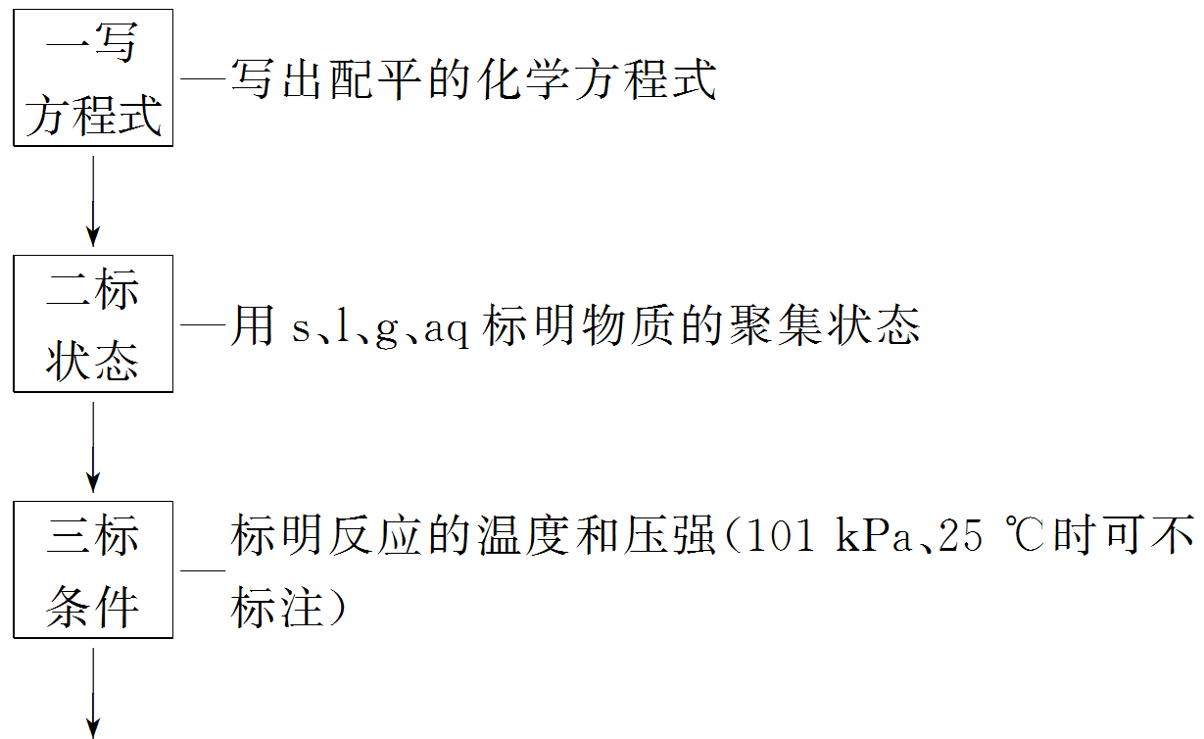
1
知识梳理
1.概念
表示参加反应 和 的关系的化学方程式。
2.书写热化学方程式的“五步”
物质的量
反应热
答案

Slide 28
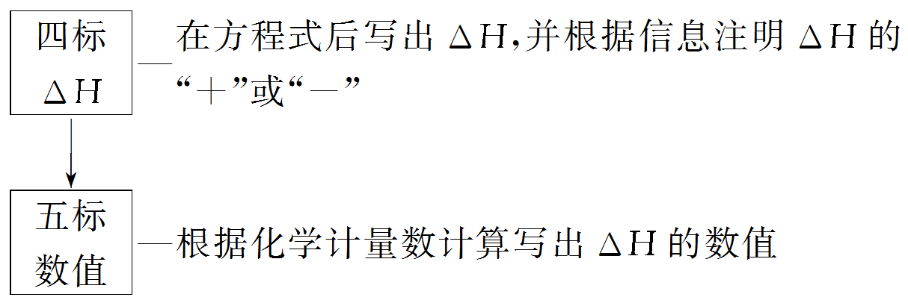

Slide 29
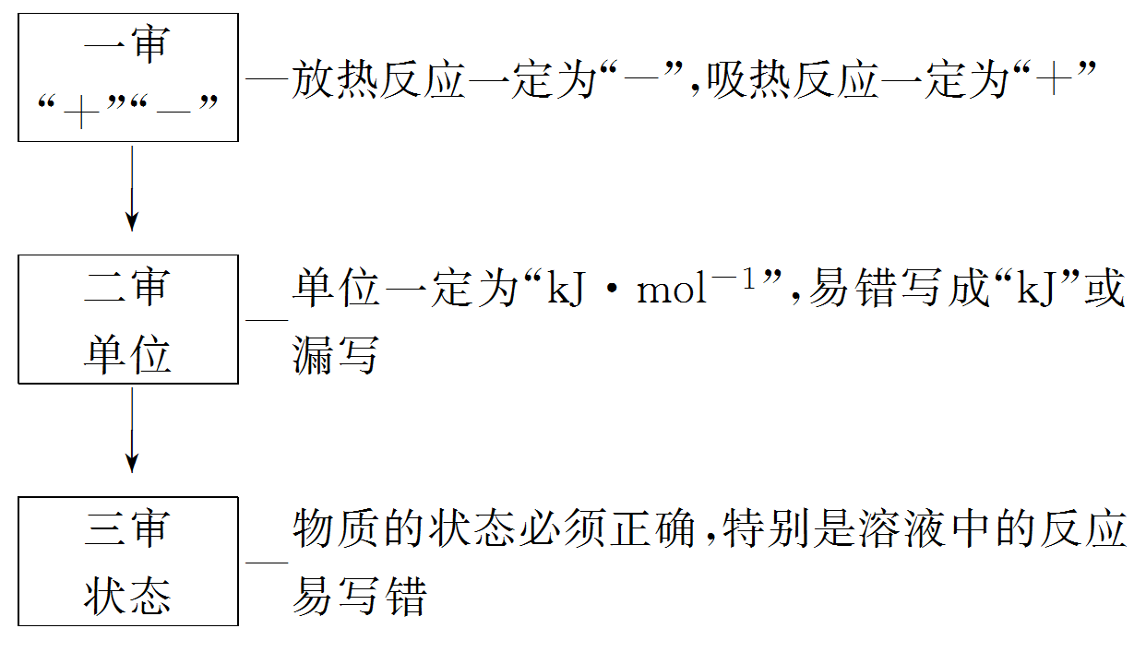
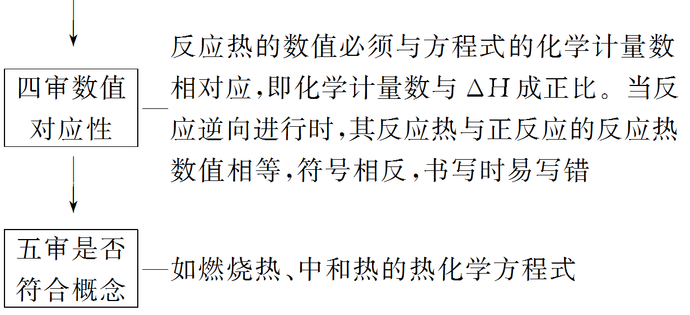
3.判断热化学方程式正误的“五审”

Slide 30
深度思考
1.怎样理解可逆反应中的反应热？
答案 无论化学反应是否可逆，热化学方程式中的反应热ΔH都表示反应进行到底(完全转化)时的能量变化。如2SO₂(g)＋O₂(g)2SO₃(g) ΔH＝－196.64 kJ·mol^{－1}，ΔH是指2 mol SO₂(g)和1 mol O₂(g)完全转化为2 mol SO₃(g)时放出的能量。若在相同的温度和压强下，向某容器中加入2 mol SO₂(g)和1 mol O₂(g)，反应达到平衡时放出的能量为Q，因反应不能完全转化为SO₃(g)，故Q<196.64 kJ。
答案

Slide 31
2.已知2SO₂(g)＋O₂(g)2SO₃(g) ΔH＝－196.64 kJ·mol^{－1}，在一定温度下，向一固定容积的密闭容器中通入2 mol SO₂、1 mol O₂，达到平衡时放出热量为Q₁ kJ，在同样条件下，向该容器中通入2 mol SO₃，达到平衡时，吸收热量为Q₂ kJ，则Q₁和Q₂的关系为_______________。
Q₁＋Q₂＝196.64
答案

Slide 32
3.实验室用4 mol SO₂与2 mol O₂在一定条件下进行下列反应：2SO₂(g)＋O₂(g)2SO₃(g) ΔH＝－196.64 kJ·mol^{－1}，当放出314.624 kJ热量时，SO₂的转化率为________。
80%
解析答案

Slide 33
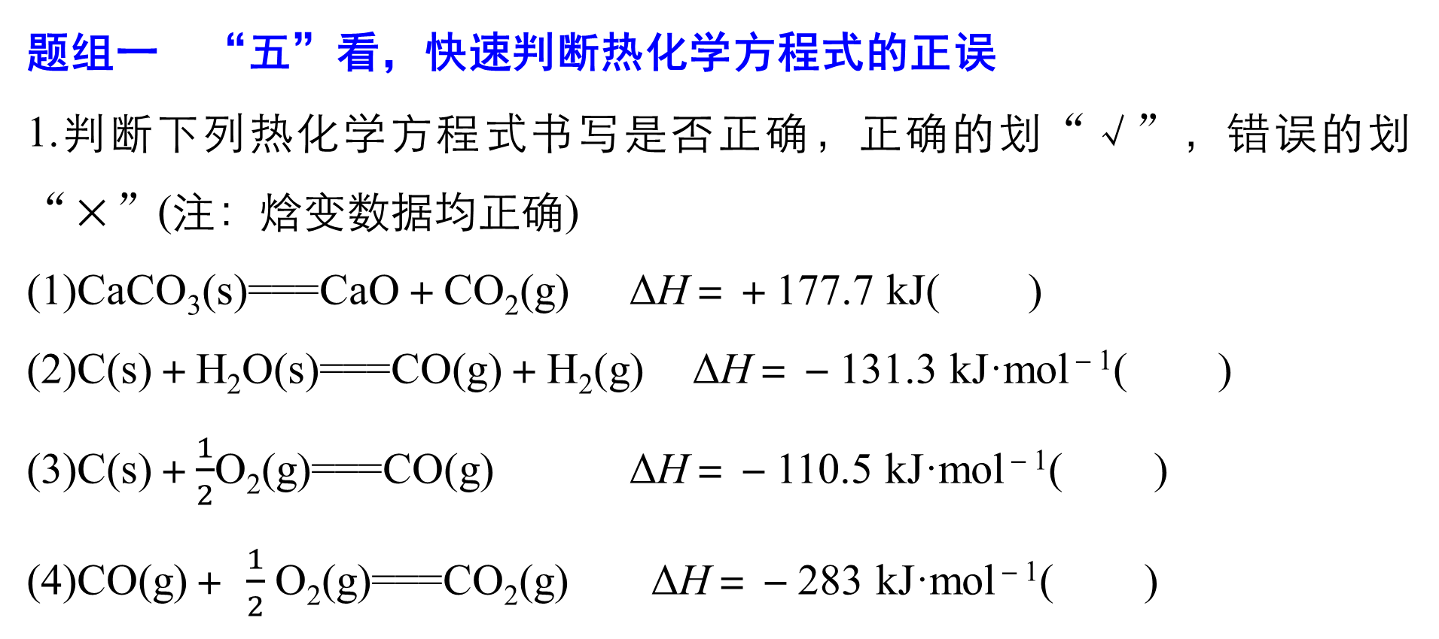
2
解题探究
1
2
3
4
5
6
7
8
题组一 “五”看，快速判断热化学方程式的正误
1.判断下列热化学方程式书写是否正确，正确的划“√”，错误的划“×”(注：焓变数据均正确)
(1)CaCO₃(s)===CaO＋CO₂(g) ΔH＝＋177.7 kJ( )
(2)C(s)＋H₂O(s)===CO(g)＋H₂(g) ΔH＝－131.3 kJ·mol^{－1}( )
(3)C(s)＋$\frac{1}{2}$O₂(g)===CO(g) ΔH＝－110.5 kJ·mol^{－1}( )
(4)CO(g)＋ $\frac{1}{2}$O₂(g)===CO₂(g) ΔH＝－283 kJ·mol^{－1}( )
×
×
√
√
答案

Slide 34
1
2
3
4
5
6
7
8
(5)2H₂(g)＋O₂(g)===2H₂O(l) ΔH＝－571.6 kJ·mol^{－1}( )
(6)500 ℃、30 MPa下，将0.5 mol N₂(g)和1.5 mol H₂(g)置于密闭容器中充分反应生成NH₃(g)，放热19.3 kJ，其热化学方程式为N₂(g)＋3H₂(g)
2NH₃(g) ΔH＝－38.6 kJ·mol^{－1}( )
√
×
答案

Slide 35
1
2
3
4
5
6
7
8
2．实验测得：101 kPa时，1 mol H₂完全燃烧生成液态水，放出285.8 kJ的热量；1 mol CH₄完全燃烧生成液态水和CO₂，放出890.3 kJ的热量。下列热化学方程式的书写正确的是( )
①CH₄(g)＋2O₂(g)===CO₂(g)＋2H₂O(l) ΔH＝＋890.3 kJ·mol^{－1}
②CH₄(g)＋2O₂(g)===CO₂(g)＋2H₂O(l) ΔH＝－890.3 kJ·mol^{－1}
③CH₄(g)＋2O₂(g)===CO₂(g)＋2H₂O(g) ΔH＝－890.3 kJ·mol^{－1}
④2H₂(g)＋O₂(g)===2H₂O(l) ΔH＝－571.6 kJ·mol^{－1}
A．仅有② B．仅有②④
C．仅有②③④ D．全部符合要求
解析答案

Slide 36
1
2
3
4
5
6
7
8
解析 书写热化学方程式时要重点注意其与普通化学方程式不同的几点：(1)单位是kJ·mol^{－1}，不是kJ；(2)数值，ΔH的数值要与方程式中计量系数保持一致；(3)符号，吸热用“＋”，放热用“－”。仅②④符合要求。
答案 B

Slide 37
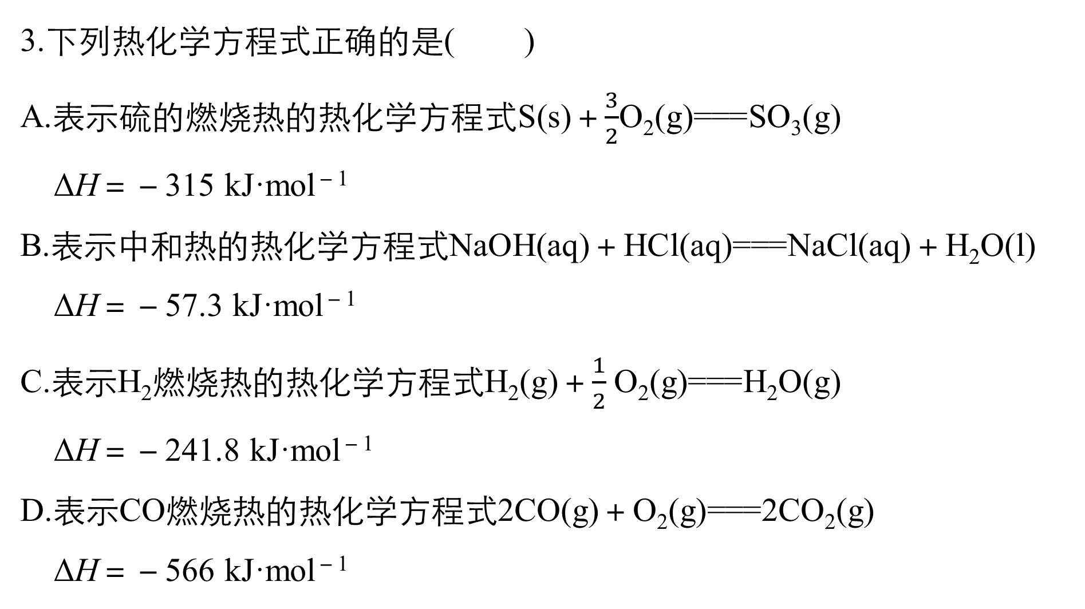
1
2
3
4
5
6
7
8
3.下列热化学方程式正确的是( )
A.表示硫的燃烧热的热化学方程式S(s)＋$\frac{3}{2}$O₂(g)===SO₃(g)
ΔH＝－315 kJ·mol^{－1}
B.表示中和热的热化学方程式NaOH(aq)＋HCl(aq)===NaCl(aq)＋H₂O(l)
ΔH＝－57.3 kJ·mol^{－1}
C.表示H₂燃烧热的热化学方程式H₂(g)＋$\frac{1}{2}$O₂(g)===H₂O(g)
ΔH＝－241.8 kJ·mol^{－1}
D.表示CO燃烧热的热化学方程式2CO(g)＋O₂(g)===2CO₂(g)
ΔH＝－566 kJ·mol^{－1}
B
答案

Slide 38
1
2
3
4
5
6
7
8
题组二 多角度书写热化学方程式
角度一 依据反应事实书写热化学方程式
4.依据事实，写出下列反应的热化学方程式。
(1)SiH₄是一种无色气体，遇到空气能发生爆炸性自燃，生成SiO₂和液态H₂O。已知室温下2 g SiH₄自燃放出热量89.2 kJ。SiH₄自燃的热化学方程式为________________________________________________________
_________________________________。
SiH₄(g)＋2O₂(g)===SiO₂(s)＋2H₂O(l)
ΔH＝－1 427.2 kJ·mol^{－1}
解析 2 g SiH₄自燃放出热量89.2 kJ,1 mol SiH₄自燃放出热量1 427.2 kJ，故热化学方程式为SiH₄(g)＋2O₂(g)===SiO₂(s)＋2H₂O(l) ΔH＝－1 427.2 kJ·mol^{－1}。
解析答案

Slide 39
1
2
3
4
5
6
7
8
(2)在25 ℃、101 kPa下，一定质量的无水乙醇完全燃烧时放出热量Q kJ，其燃烧生成的CO₂用过量饱和石灰水吸收可得100 g CaCO₃沉淀，则乙醇燃烧的热化学方程式为__________________________________________
__________________。
解析 根据碳原子守恒有：C₂H₅OH～2CO₂～2CaCO₃。生成100 g CaCO₃沉淀，则消耗的C₂H₅OH为0.5 mol，据此可写出反应的热化学方程式。
C₂H₅OH(l)＋3O₂(g)===2CO₂(g)＋3H₂O(l)
ΔH＝－2Q kJ·mol^{－1}
解析答案

Slide 40
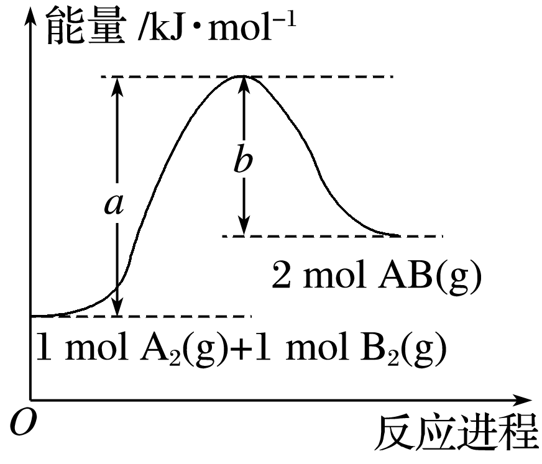
1
2
3
4
5
6
7
8
角度二 依据能量图像书写热化学方程式
5.已知化学反应A₂(g)＋B₂(g)===2AB(g)的能量变化如图所示，请写出该反应的热化学方程式：_________________________________________。
A₂(g)＋B₂(g)===2AB(g) ΔH＝＋(a－b) kJ·mol^{－1}
解析 由图可知，生成物总能量高于反应物总能量，故该反应为吸热反应，ΔH＝＋(a－b) kJ·mol^{－1}。
解析答案

Slide 41
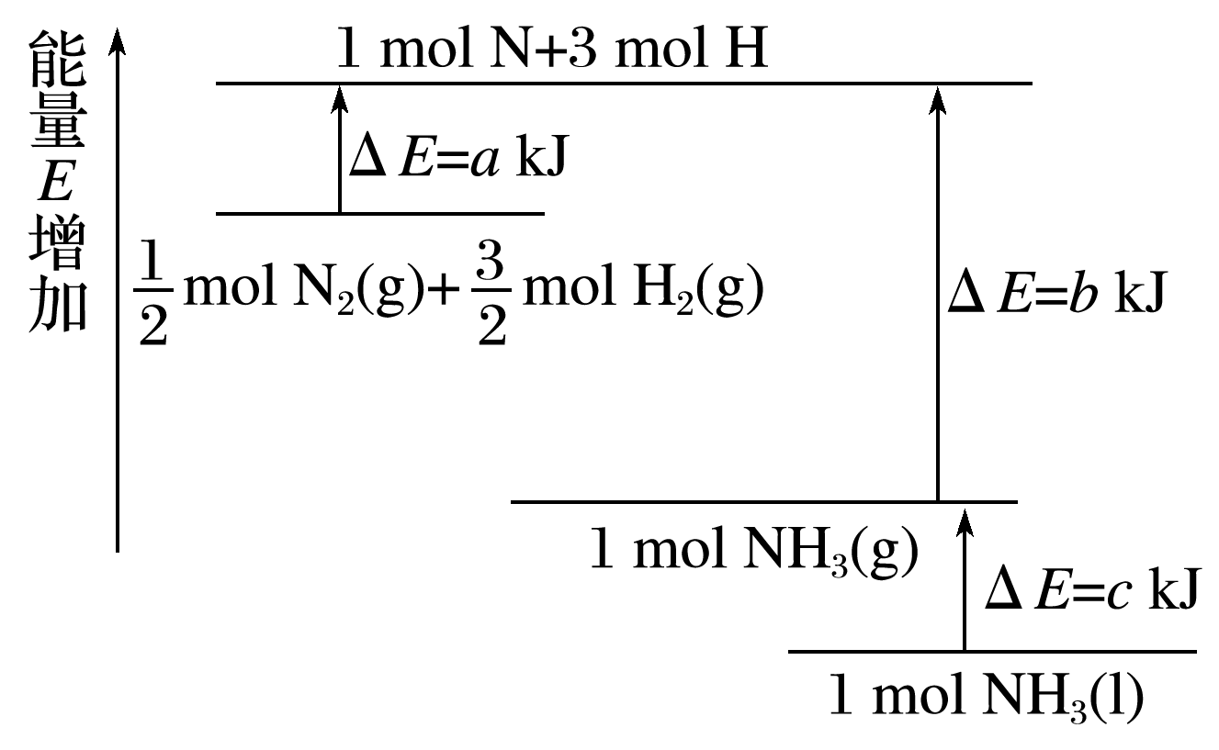
1
2
3
4
5
6
7
8
6.化学反应N₂＋3H₂===2NH₃的能量变化如图所示(假设该反应反应完全)。
试写出N₂(g)和H₂(g)反应生成NH₃(l)的热化学方程式。
答案 N₂(g)＋3H₂(g)===2NH₃(l) ΔH＝－2(c＋b－a)kJ·mol^{－1}
答案

Slide 42
1
2
3
4
5
6
7
8
角度三 依据共价键数，利用键能计算反应热
7.已知1 g氢气完全燃烧生成液态水时放出热量143 kJ,18 g水蒸气变成液态水放出44 kJ的热量。其他相关数据如下表：
 | O==O | H—H | H—O(g)
1 mol化学键断裂时需要吸收的能量/kJ | 496 | 436 | x
则表中x为( )
A.920 B.557 C.463 D.188
解析答案

Slide 43
1
2
3
4
5
6
7
8
解析 根据题意，可得热化学方程式为2H₂(g)＋O₂(g)===2H₂O(l) ΔH＝－572 kJ·mol^{－1}；而18 g水蒸气变成液态水时放出44 kJ热量，则2H₂(g)＋O₂(g)===2H₂O(g) ΔH＝－484 kJ·mol^{－1}，即－484 kJ＝2×436 kJ＋496 kJ－4x kJ，解得x＝463。
答案 C

Slide 44
1
2
3
4
5
6
7
8
8.通常把拆开1 mol某化学键所吸收的能量看成该化学键的键能。键能的大小可以衡量化学键的强弱，也可用于估算化学反应的反应热(ΔH)，化学反应的ΔH等于反应中断裂旧化学键的键能之和与反应中形成新化学键的键能之和的差。下面列举了一些化学键的键能数据，供计算使用。
化学键 | Si—O | Si—Cl | H—H | H—Cl | Si—Si | Si—C
键能/kJ·mol^{－1} | 460 | 360 | 436 | 431 | 176 | 347
工业上的高纯硅可通过下列反应制取：SiCl₄(g)＋2H₂(g)===Si(s)＋4HCl(g)，该反应的反应热ΔH为______。
解析答案

Slide 45
1
2
3
4
5
6
7
8
解析 SiCl₄、H₂和HCl分子中共价键的数目容易计算，而产物硅属于原子晶体，可根据原子晶体的结构计算晶体硅中的共价键的数目。1 mol晶体硅中所含的Si—Si键为2 mol，即制取高纯硅反应的反应热ΔH＝4×360 kJ·mol^{－1}＋2×436 kJ·mol^{－1}－(2×176 kJ·mol^{－1}＋4×431 kJ·mol^{－1})＝＋236 kJ·mol^{－1}。
答案 ＋236 kJ·mol^{－1}

Slide 46
反思归纳
1.熟记反应热ΔH的基本计算公式
ΔH＝生成物的总能量－反应物的总能量
ΔH＝反应物的总键能之和－生成物的总键能之和
2.规避两个易失分点
(1)旧化学键的断裂和新化学键的形成是同时进行的，缺少任何一个过程都不是化学变化。

Slide 47
(2)常见物质中的化学键数目
物质 | CO₂ (C==O) | CH₄ (C—H) | P₄ (P—P) | SiO₂ (Si—O) | 石墨 | 金刚石 | S₈ (S—S) | Si
键数 | 2 | 4 | 6 | 4 | 1.5 | 2 | 8 | 2
返回

Slide 48
考点三 有关反应热的比较、计算

Slide 49
1
知识梳理
1.ΔH的比较
比较ΔH的大小时需考虑正负号，对放热反应，放热越多，ΔH ；对吸热反应，吸热越多，ΔH 。
2.反应热的有关计算
(1)根据热化学方程式计算
根据已知的热化学方程式和已知的反应物或生成物的物质的量或反应吸收或放出的热量，可以把反应热当作“产物”，计算反应放出或吸收的热量。
如：16 g固体硫完全燃烧放出148.4 kJ的热量，则1 mol固体硫完全燃烧放出的热量为 kJ。
越小
越大
296.8
答案

Slide 50
(2)根据物质燃烧放热的数值计算：Q(放)＝n(可燃物)×|ΔH|。
如：已知H₂的燃烧热为ΔH＝－285.8 kJ·mol^{－1}，则1 g H₂完全燃烧生成液态水放出的热量为 kJ。
(3)根据盖斯定律计算、比较。根据下列反应过程，试判断ΔH的关系：
142.9
ΔH₁＝aΔH₂
答案

Slide 51
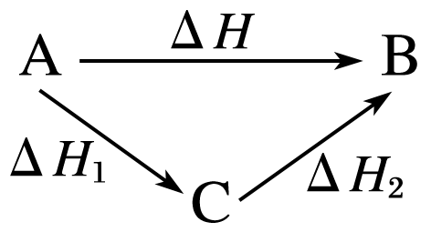
ΔH₂＝－aΔH₁
③
则
注 在反应过程设计中，会遇到同一物质的三态(固、液、气)的相互变化，状态由固→液→气变化时，会吸热；反之会放热。
ΔH＝ΔH₁＋ΔH₂
答案

Slide 52
深度思考
1.试比较下列各组ΔH的大小。
(1)同一反应，生成物状态不同时
A(g)＋B(g)===C(g) ΔH₁<0
A(g)＋B(g)===C(l) ΔH₂<0
则ΔH₁______ΔH₂(填“>”、“<”或“＝”，下同)。
解析 因为C(g)===C(l) ΔH₃<0
则ΔH₃＝ΔH₂－ΔH₁，ΔH₂<ΔH₁。
>
解析答案

Slide 53
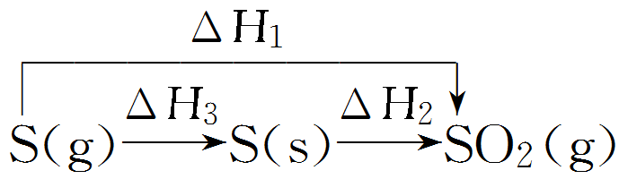
(2)同一反应，反应物状态不同时
S(g)＋O₂(g)===SO₂(g) ΔH₁<0
S(s)＋O₂(g)===SO₂(g) ΔH₂<0
则ΔH₁____ΔH₂。
解析
ΔH₂＋ΔH₃＝ΔH₁，则ΔH₃＝ΔH₁－ΔH₂，又ΔH₃<0，所以ΔH₁<ΔH₂。
<
解析答案

Slide 54
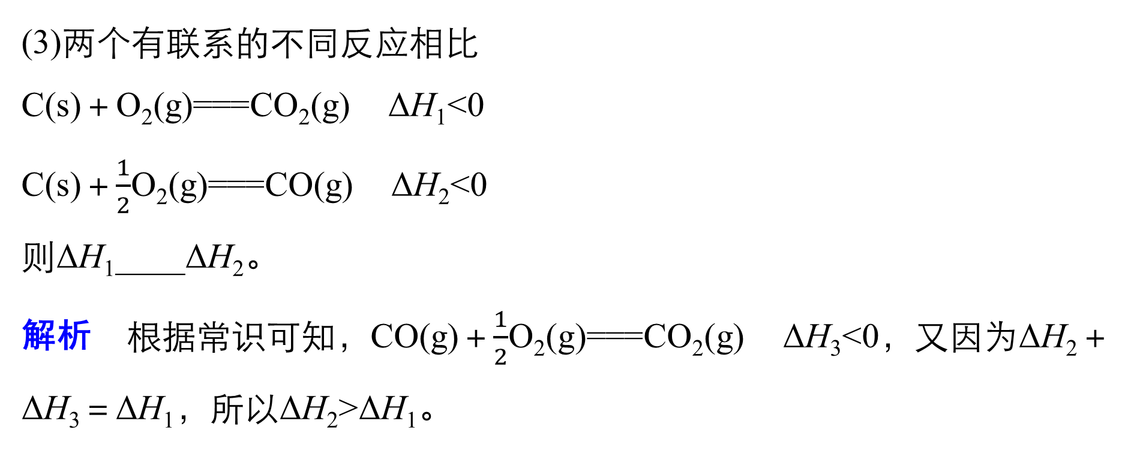
(3)两个有联系的不同反应相比
C(s)＋O₂(g)===CO₂(g) ΔH₁<0
C(s)＋$\frac{1}{2}$O₂(g)===CO(g) ΔH₂<0
则ΔH₁____ΔH₂。
解析 根据常识可知，CO(g)＋$\frac{1}{2}$O₂(g)===CO₂(g) ΔH₃<0，又因为ΔH₂＋ΔH₃＝ΔH₁，所以ΔH₂>ΔH₁。
<
解析答案

Slide 55
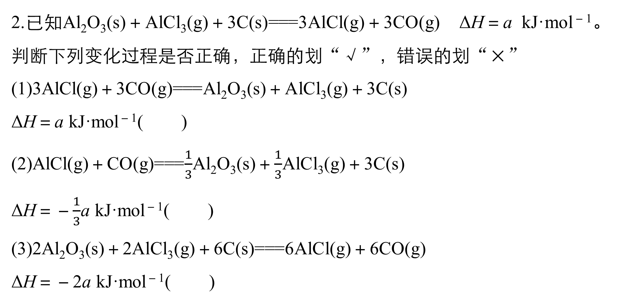
2.已知Al₂O₃(s)＋AlCl₃(g)＋3C(s)===3AlCl(g)＋3CO(g) ΔH＝a kJ·mol^{－1}。判断下列变化过程是否正确，正确的划“√”，错误的划“×”
(1)3AlCl(g)＋3CO(g)===Al₂O₃(s)＋AlCl₃(g)＋3C(s)
ΔH＝a kJ·mol^{－1}( )
(2)AlCl(g)＋CO(g)===$\frac{1}{3}$Al₂O₃(s)＋$\frac{1}{3}$AlCl₃(g)＋3C(s)
ΔH＝－$\frac{1}{3}$a kJ·mol^{－1}( )
(3)2Al₂O₃(s)＋2AlCl₃(g)＋6C(s)===6AlCl(g)＋6CO(g)
ΔH＝－2a kJ·mol^{－1}( )
×
×
×
答案

Slide 56
反思归纳
利用状态，迅速比较反应热的大小
若反应为放热反应
1.当反应物状态相同，生成物状态不同时，生成固体放热最多，生成气体放热最少。
2.当反应物状态不同，生成物状态相同时，固体反应放热最少，气体反应放热最多。
3.在比较反应热(ΔH)的大小时，应带符号比较。对于放热反应，放出的热量越多，ΔH反而越小。

Slide 57
2
解题探究
1
2
3
4
题组一 利用盖斯定律书写热化学方程式
1.LiH可作飞船的燃料，已知下列反应：
①2Li(s)＋H₂(g)===2LiH(s) ΔH＝－182 kJ·mol^{－1}
②2H₂(g)＋O₂(g)===2H₂O(l) ΔH＝－572 kJ·mol^{－1}
③4Li(s)＋O₂(g)===2Li₂O(s) ΔH＝－1 196 kJ·mol^{－1}
试写出LiH在O₂中燃烧的热化学方程式。
解析答案

Slide 58
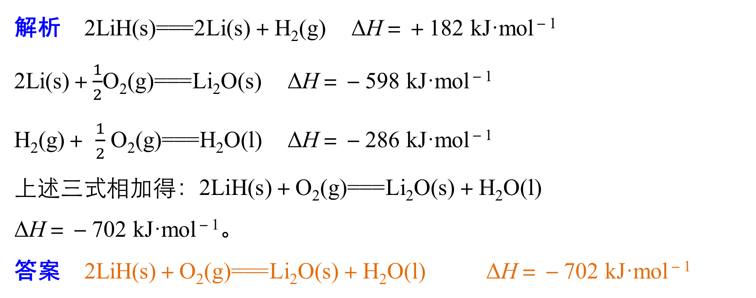
1
2
3
4
解析 2LiH(s)===2Li(s)＋H₂(g) ΔH＝＋182 kJ·mol^{－1}
2Li(s)＋$\frac{1}{2}$O₂(g)===Li₂O(s) ΔH＝－598 kJ·mol^{－1}
H₂(g)＋ $\frac{1}{2}$O₂(g)===H₂O(l) ΔH＝－286 kJ·mol^{－1}
上述三式相加得：2LiH(s)＋O₂(g)===Li₂O(s)＋H₂O(l)
ΔH＝－702 kJ·mol^{－1}。
答案 2LiH(s)＋O₂(g)===Li₂O(s)＋H₂O(l) ΔH＝－702 kJ·mol^{－1}

Slide 59
1
2
3
4
题组二 利用盖斯定律计算反应热
2.在25 ℃、101 kPa时，C(s)、H₂(g)、CH₃COOH(l)的燃烧热分别为393.5 kJ·mol^{－1}、285.8 kJ·mol^{－1}、870.3 kJ·mol^{－1}，则2C(s)＋2H₂(g)＋O₂(g)===CH₃COOH(l)的反应热为( )
A.－488.3 kJ·mol^{－1} B.＋488.3 kJ·mol^{－1}
C.－191 kJ·mol^{－1} D.＋191 kJ·mol^{－1}
解析答案

Slide 60
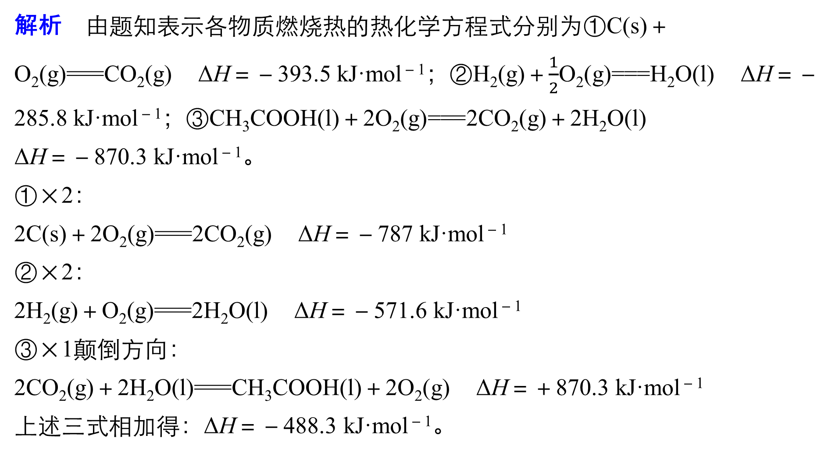
1
2
3
4
解析 由题知表示各物质燃烧热的热化学方程式分别为①C(s)＋O₂(g)===CO₂(g) ΔH＝－393.5 kJ·mol^{－1}；②H₂(g)＋$\frac{1}{2}$O₂(g)===H₂O(l) ΔH＝－285.8 kJ·mol^{－1}；③CH₃COOH(l)＋2O₂(g)===2CO₂(g)＋2H₂O(l)
ΔH＝－870.3 kJ·mol^{－1}。
①×2：
2C(s)＋2O₂(g)===2CO₂(g) ΔH＝－787 kJ·mol^{－1}
②×2：
2H₂(g)＋O₂(g)===2H₂O(l) ΔH＝－571.6 kJ·mol^{－1}
③×1颠倒方向：
2CO₂(g)＋2H₂O(l)===CH₃COOH(l)＋2O₂(g) ΔH＝＋870.3 kJ·mol^{－1}
上述三式相加得：ΔH＝－488.3 kJ·mol^{－1}。
答案 A

Slide 61
1
2
3
4
题组三 利用盖斯定律定性判断ΔH间的关系
3.(2013·新课标全国卷Ⅱ，12)在1 200 ℃时，天然气脱硫工艺中会发生下列反应：

Slide 62
1
2
3
4
则ΔH₄的正确表达式为( )
解析答案

Slide 63
1
2
3
4
解析 给题中方程式依次编号为①、②、③、④。
③×2颠倒方向得：
2S(g)＋2H₂O(g)===2H₂S(g)＋O₂(g) －2ΔH₃
上述三式相加得：2S(g)===S₂(g)
答案 A

Slide 64
1
2
3
4
4.(2014·新课标全国卷Ⅱ，13)室温下，将1 mol的CuSO₄·5H₂O(s)溶于水会使溶液温度降低，热效应为ΔH₁，将1 mol的CuSO₄(s)溶于水会使溶液温度升高，热效应为ΔH₂；CuSO₄(s)·5H₂O(s)受热分解的化学方程式为CuSO₄·5H₂O(s) CuSO₄(s)＋5H₂O(l)，热效应为ΔH₃。则下列判断正确的是( )
A.ΔH₂＞ΔH₃ B.ΔH₁＜ΔH₃
C.ΔH₁＋ΔH₃＝ΔH₂ D.ΔH₁＋ΔH₂＞ΔH₃
解析答案

Slide 65
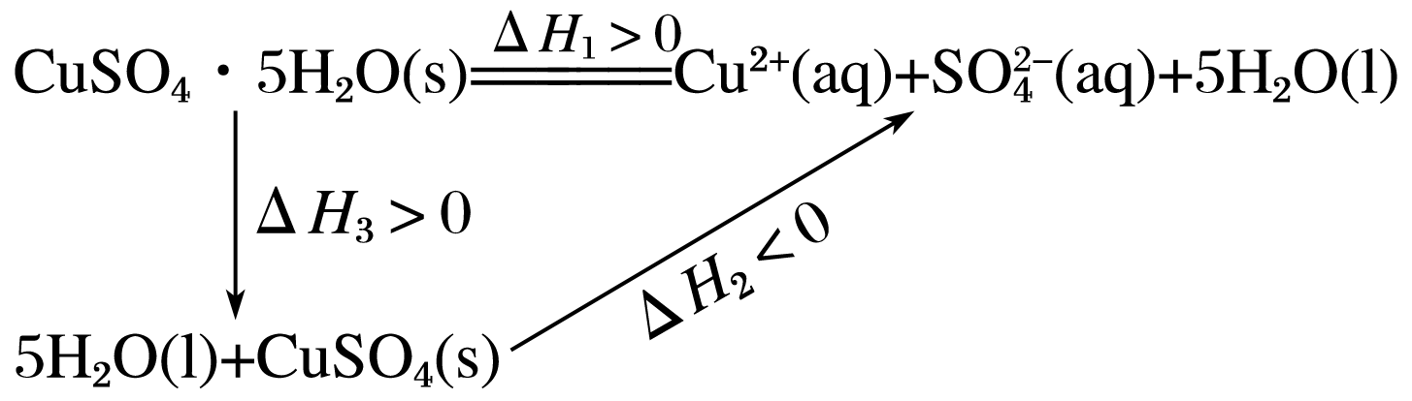
1
2
3
4
解析 方法一：“虚拟”路径法。
根据盖斯定律：
ΔH₁＝ΔH₃＋ΔH₂
由于ΔH₁>0，ΔH₃>0，ΔH₂<0
所以ΔH₁<ΔH₃。

Slide 66
1
2
3
4
方法二：方程式叠加法。
②＋③：
由于ΔH₁>0，ΔH₂<0，ΔH₃>0，所以ΔH₁<ΔH₃。
答案 B

Slide 67
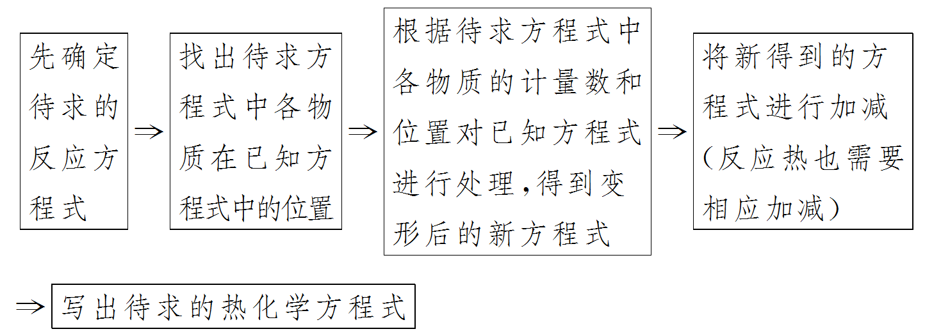
思维模型
利用盖斯定律书写热化学方程式
特别提醒：通过热化学方程式变形时，利用“加法”不容易出错。
返回

Slide 68
考点四 能源

Slide 69
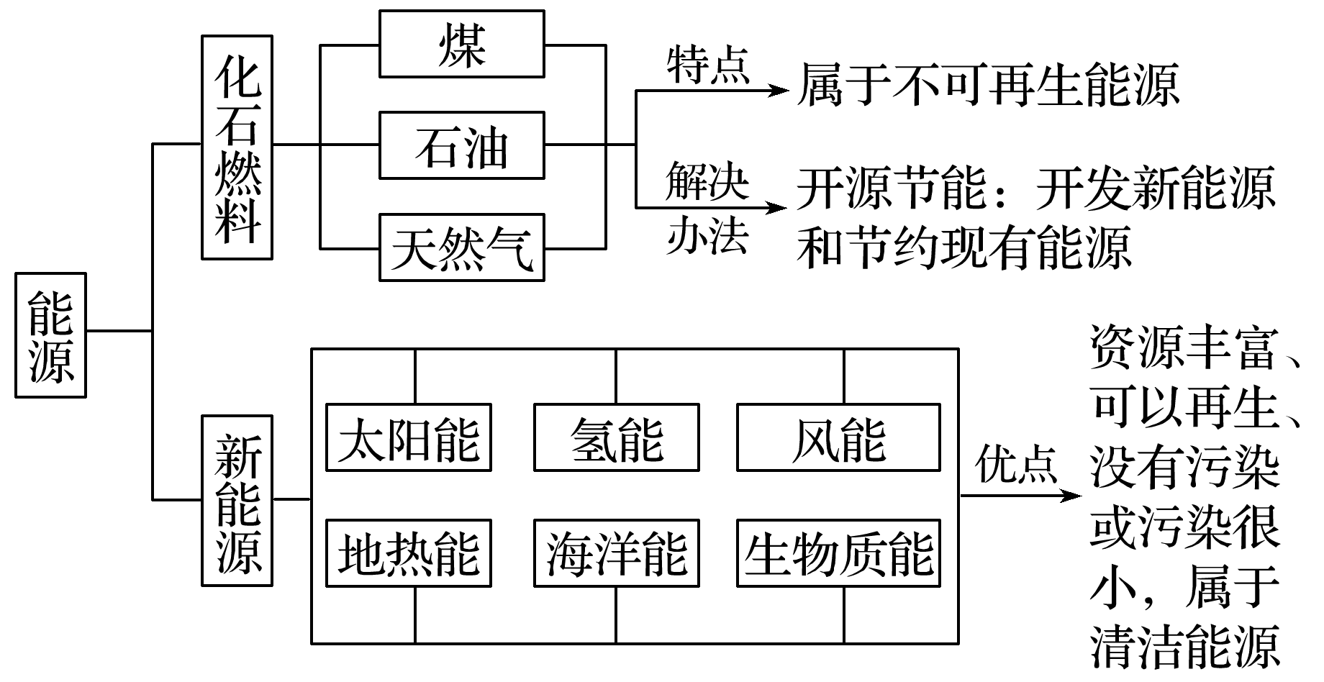
1
知识梳理
1.能源分类

Slide 70
2.解决能源问题的措施
(1)提高能源的利用效率：①改善开采、运输、加工等各个环节；②科学控制燃烧反应，使燃料充分燃烧。
(2)开发新能源：开发资源丰富、可以再生、没有污染或污染很小的新能源。

Slide 71
深度思考
正误判断，正确的划“√”，错误的划“×”。
(1)太阳能是清洁能源( )
(2)化石燃料和植物燃料燃烧时放出的能量均来源于太阳能( )
(3)农村用沼气池产生的沼气作燃料属于生物质能的利用( )
(4)人类利用的能源都是通过化学反应获得的( )
(5)随着科技的发展，氢气将成为主要能源之一( )
(6)食用植物体内的淀粉、蛋白质等属于直接利用能源( )
√
√
√
×
√
×
答案

Slide 72
(7)粮食作物是制乙醇燃料的重要原料( )
(8)化石燃料属于可再生能源，不影响可持续发展( )
(9)开发利用各种新能源，减少对化石燃料的依赖，可以降低空气中PM2.5的含量( )
(10)低碳生活注重节能减排，尽量使用太阳能等代替化石燃料，减少温室气体的排放( )
√
×
√
√
答案

Slide 73
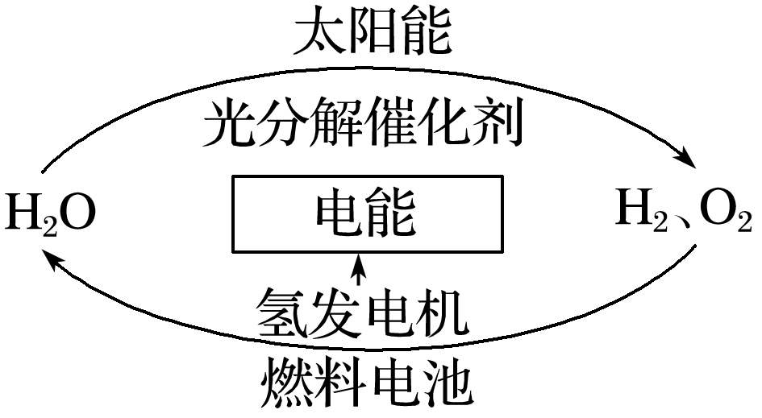
2
解题探究
1
2
1.为消除目前燃料燃烧时产生的环境污染，同时缓解能源危机，有关专家提出了利用太阳能制取氢能的构想。
下列说法正确的是( )
A.H₂O的分解反应是放热反应
B.氢能源已被普遍使用
C.2 mol 液态H₂O具有的总能量低于2 mol H₂和1 mol O₂的能量
D.氢气不易贮存和运输，无开发利用价值
解析答案

Slide 74
1
2
解析 2H₂O(l)===2H₂(g)＋O₂(g)是吸热反应，说明2 mol 液态H₂O的能量低于2 mol H₂和1 mol O₂的能量。因由水制取H₂耗能多且H₂不易贮存和运输，所以氢能源利用并未普及，但发展前景广阔。
答案 C

Slide 75
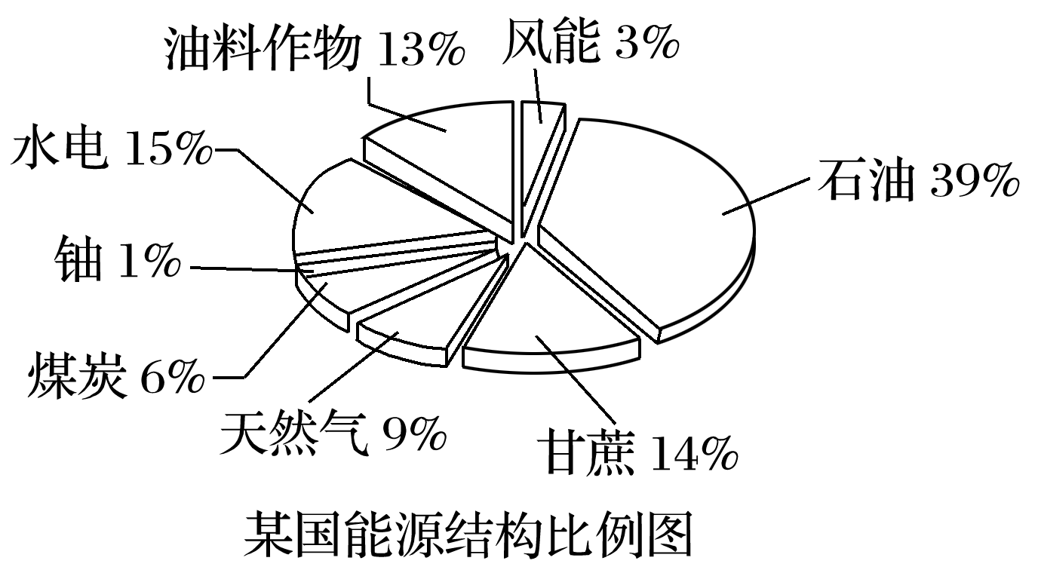
1
2
2.为缓解能源紧张，越来越多的国家开始重视生物质能源(利用能源作物和有机废料，经过加工转变为生物燃料的一种能源)的开发利用。
(1)如图是某国能源结构比例图，其中生物质能源所占的比例是______。
27%
解析 油料作物和甘蔗是能源作物，属于生物质能源；化石燃料不是生物质能源。
解析答案

Slide 76
1
2
(2)生物柴油是由动植物油脂转化而来，其主要成分为脂肪酸酯，几乎不含硫，生物降解性好，一些国家已将其添加在普通柴油中使用。关于生物柴油及其使用，下列说法正确的是________。
①生物柴油是可再生资源 ②可减少二氧化硫的排放
③与普通柴油相比易分解 ④与普通柴油制取方法相同
A.①②③ B.①②④
C.①③④ D.②③④
A
解析 生物柴油的原料是动植物油脂，可再生(①对)，几乎不含硫(②对)，生物降解性好(③对)，主要成分为酯类，而普通柴油源于烃类(石油)，所以④错。
解析答案
返回

Slide 77
探究高考 明确考向

Slide 78
1
2
3
4
5
6
1.正误判断，正确的划“√”，错误的划“×”
×
(2)物质内部储存的能量决定化学反应的热效应( )
(2015·上海，15D)
√
答案

Slide 79
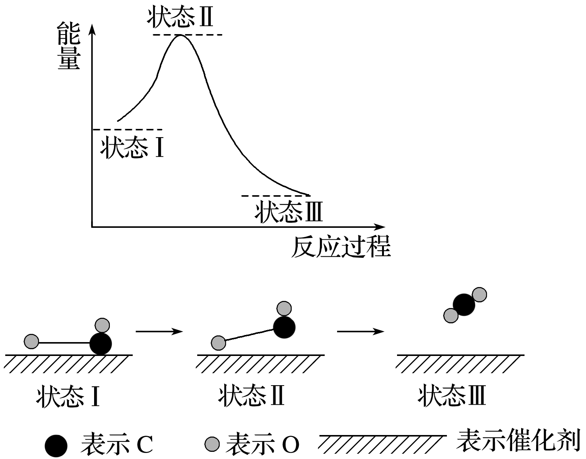
1
2
3
4
5
6
2.(2015·北京理综，9)最新报道：科学家首次用X射线激光技术观察到CO与O在催化剂表面形成化学键的过程。反应过程的示意图如下：
下列说法正确的是( )
A.CO和O生成CO₂是吸热反应
B.在该过程中，CO断键形成C和O
C.CO和O生成了具有极性共价键的CO₂
D.状态Ⅰ→状态Ⅲ表示CO与O₂反应的过程
解析答案

Slide 80
1
2
3
4
5
6
解析 A项，由能量—反应过程图像中状态Ⅰ和状态Ⅲ知，CO和O生成CO₂是放热反应，错误；
B项，由状态Ⅱ知，在CO与O生成CO₂的过程中，CO没有断键形成C和O，错误；
C项，由状态Ⅲ及CO₂的结构式O==C==O知，CO₂分子中存在碳氧极性共价键，正确；
D项，由能量—反应过程图像中状态Ⅰ(CO和O)和状态Ⅲ(CO₂)分析，状态Ⅰ→状态Ⅲ表示CO和O原子反应生成CO₂的过程，错误。
答案 C

Slide 81
1
2
3
4
5
6
3.(2015·海南，4)已知丙烷的燃烧热ΔH＝－2 215 kJ·mol^{－1}。若一定量的丙烷完全燃烧后生成1.8 g水，则放出的热量约为( )
A.55 kJ B.220 kJ C.550 kJ D.1 108 kJ
解析 由丙烷的燃烧热ΔH＝－2 215 kJ·mol^{－1}，可写出其燃烧的热化学方程式：C₃H₈(g)＋5O₂(g)===3CO₂(g)＋4H₂O(l) ΔH＝－2 215 kJ·mol^{－1}，丙烷完全燃烧产生1.8 g水，n(H₂O)＝m÷M＝1.8 g÷18 g·mol^{－1}＝0.1 mol，所以反应放出的热量Q＝(2 215 kJ÷4 mol)×0.1 mol≈55.4 kJ，A选项正确。
A
解析答案

Slide 82
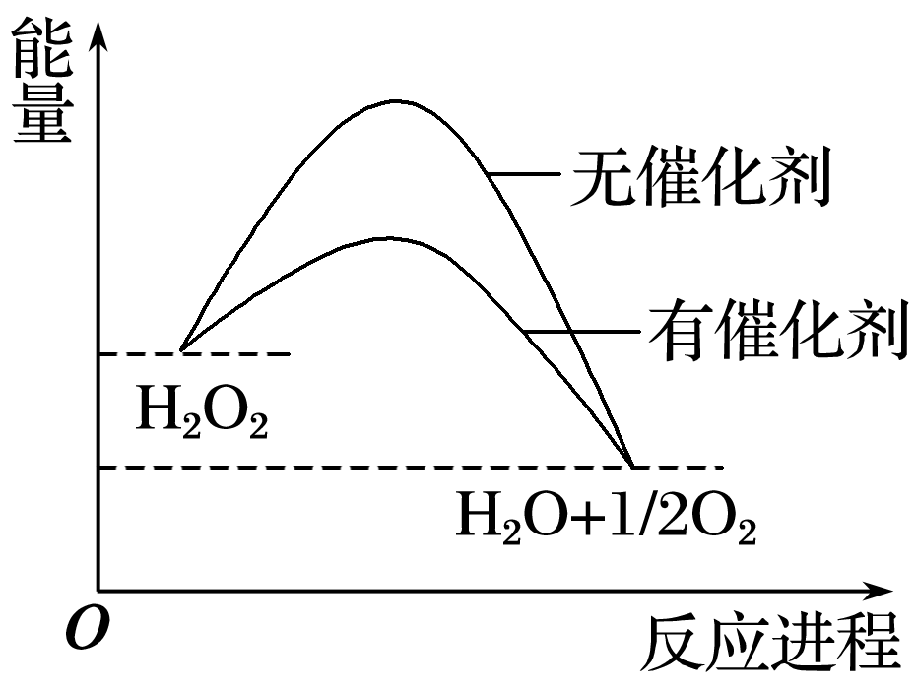
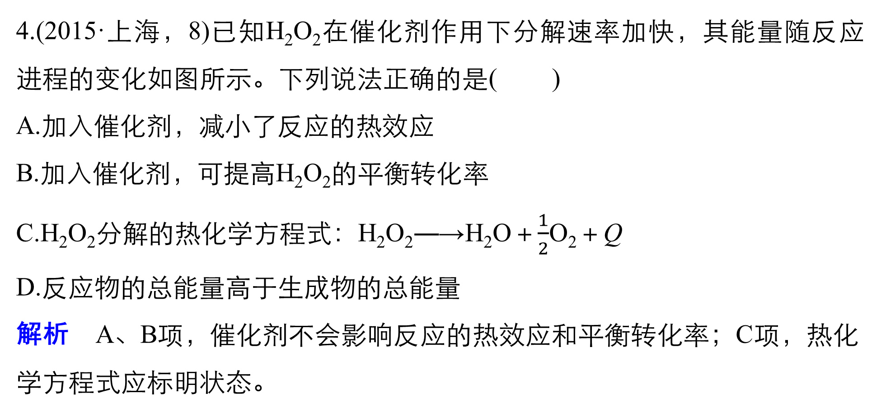
1
2
3
4
5
6
4.(2015·上海，8)已知H₂O₂在催化剂作用下分解速率加快，其能量随反应进程的变化如图所示。下列说法正确的是( )
A.加入催化剂，减小了反应的热效应
B.加入催化剂，可提高H₂O₂的平衡转化率
C.H₂O₂分解的热化学方程式：H₂O₂―→H₂O＋$\frac{1}{2}$O₂＋Q
D.反应物的总能量高于生成物的总能量
解析 A、B项，催化剂不会影响反应的热效应和平衡转化率；C项，热化学方程式应标明状态。
D
解析答案

Slide 83
1
2
3
4
5
6
5.(2015·重庆理综，6)黑火药是中国古代的四大发明之一，其爆炸的热化学方程式为
S(s)＋2KNO₃(s)＋3C(s)===K₂S(s)＋N₂(g)＋3CO₂(g) ΔH＝x kJ·mol^{－1}
已知：碳的燃烧热ΔH₁＝a kJ·mol^{－1}
S(s)＋2K(s)===K₂S(s) ΔH₂＝b kJ·mol^{－1}
2K(s)＋N₂(g)＋3O₂(g)===2KNO₃(s) ΔH₃＝c kJ·mol^{－1}，则x为( )
A.3a＋b－c B.c－3a－b
C.a＋b－c D.c－a－b
解析答案

Slide 84
1
2
3
4
5
6
解析 由碳的燃烧热ΔH₁＝a kJ·mol^{－1}，得C(s)＋O₂(g)===CO₂(g) ΔH₁＝a kJ·mol^{－1}，目标反应可由①×3＋②－③得到，所以ΔH＝3ΔH₁＋ΔH₂－ΔH₃，即x＝3a＋b－c。
答案 A

Slide 85
1
2
3
4
5
6
6.(2015·全国各省高考试题汇编)
(1)[2015·安徽理综，27(4)]NaBH₄(s)与水(l)反应生成NaBO₂(s)和氢气(g)，在25 ℃、101 kPa下，已知每消耗3.8 g NaBH₄(s)放热21.6 kJ，该反应的热化学方程式是________________________________________________
___________________。
NaBH₄(s)＋2H₂O(l)===NaBO₂(s)＋4H₂(g)
ΔH＝－216 kJ·mol^{－1}
答案

Slide 86
1
2
3
4
5
6
(2)[2015·福建理综，24(2)③]已知：
Al₂O₃(s)＋3C(s)===2Al(s)＋3CO(g) ΔH₁＝＋1 344.1 kJ·mol^{－1}
2AlCl₃(g)===2Al(s)＋3Cl₂(g) ΔH₂＝＋1 169.2 kJ·mol^{－1}
由Al₂O₃、C和Cl₂反应生成AlCl₃的热化学方程式为
______________________________________________________________。
Al₂O₃(s)＋3C(s)＋3Cl₂(g)===2AlCl₃(g)＋3CO(g) ΔH＝＋174.9 kJ·mol^{－1}
答案

Slide 87
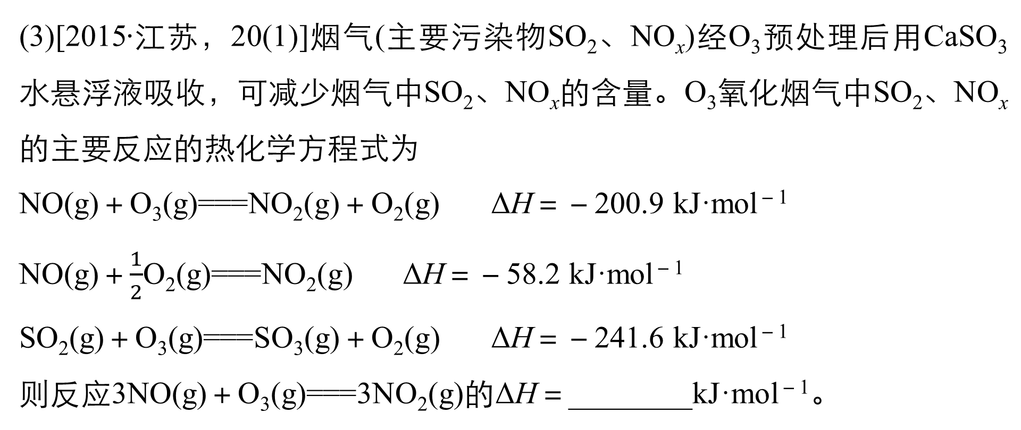
1
2
3
4
5
6
(3)[2015·江苏，20(1)]烟气(主要污染物SO₂、NO_{x})经O₃预处理后用CaSO₃水悬浮液吸收，可减少烟气中SO₂、NO_{x}的含量。O₃氧化烟气中SO₂、NO_{x}的主要反应的热化学方程式为
NO(g)＋O₃(g)===NO₂(g)＋O₂(g) ΔH＝－200.9 kJ·mol^{－1}
NO(g)＋$\frac{1}{2}$O₂(g)===NO₂(g) ΔH＝－58.2 kJ·mol^{－1}
SO₂(g)＋O₃(g)===SO₃(g)＋O₂(g) ΔH＝－241.6 kJ·mol^{－1}
则反应3NO(g)＋O₃(g)===3NO₂(g)的ΔH＝________kJ·mol^{－1}。
－317.3
答案

Slide 88
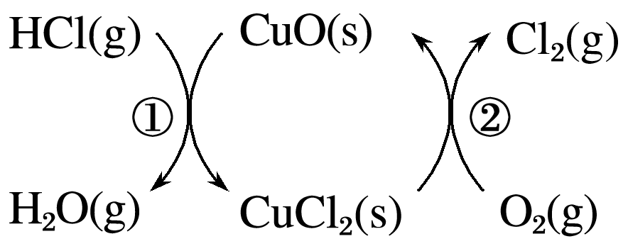
1
2
3
4
5
6
(4)[2015·广东理综，31(1)]用O₂将HCl转化为Cl₂，可提高效益，减少污染。
传统上该转化通过如下图所示的催化循环实现。
其中，反应①为2HCl(g)＋CuO(s)H₂O(g)＋CuCl₂(s) ΔH₁
反应②生成1 mol Cl₂的反应热为ΔH₂，则总反应的热化学方程式为
_____________________________________________________ (反应热用ΔH₁和ΔH₂表示)。
2HCl(g)＋O₂(g)H₂O(g)＋Cl₂(g) ΔH＝ΔH₁＋ΔH₂
答案

Slide 89
1
2
3
4
5
6
(5)[2015·四川理综，11(4)]FeSO₄可转化为FeCO₃，FeCO₃在空气中加热反应可制得铁系氧化物材料。
已知25 ℃，101 kPa时：
4Fe(s)＋3O₂(g)===2Fe₂O₃(s) ΔH＝－1 648 kJ·mol^{－1}
C(s)＋O₂(g)===CO₂(g) ΔH＝－393 kJ·mol^{－1}
2Fe(s)＋2C(s)＋3O₂(g)===2FeCO₃(s) ΔH＝－1 480 kJ·mol^{－1}
FeCO₃在空气中加热反应生成Fe₂O₃的热化学方程式是
______________________________________________________________。
4FeCO₃(s)＋O₂(g)===2Fe₂O₃(s)＋4CO₂(g) ΔH＝－260 kJ·mol^{－1}
答案

Slide 90
1
2
3
4
5
6
(6)[2015·山东理综，30(3)]贮氢合金ThNi₅可催化由CO、H₂合成CH₄的反应，温度为T时，该反应的热化学方程式为
_________________________________________________________。
已知温度为T时：CH₄(g)＋2H₂O(g)===CO₂(g)＋4H₂(g)
ΔH＝＋165 kJ·mol^{－1}
CO(g)＋H₂O(g)===CO₂(g)＋H₂(g) ΔH＝－41 kJ·mol^{－1}
CO(g)＋3H₂(g)===CH₄(g)＋H₂O(g) ΔH＝－206 kJ·mol^{－1}
答案

Slide 91
1
2
3
4
5
6
(7)[2015·全国卷Ⅱ，27(1)]甲醇既是重要的化工原料，又可作为燃料，利用合成气(主要成分为CO、CO₂和H₂)在催化剂作用下合成甲醇，发生的主要反应如下：
①CO(g)＋2H₂(g)CH₃OH(g) ΔH₁
②CO₂(g)＋3H₂(g) CH₃OH(g)＋H₂O(g) ΔH₂
③CO₂(g)＋H₂(g) CO(g)＋H₂O(g) ΔH₃

Slide 92
1
2
3
4
5
6
回答下列问题：
已知反应①中相关的化学键键能数据如下：
化学键 | H—H | C—O | C≡O | H—O | C—H
E/(kJ·mol^{－1}) | 436 | 343 | 1 076 | 465 | 413
由此计算ΔH₁＝________kJ·mol^{－1}；已知ΔH₂＝－58 kJ·mol^{－1}，
则ΔH₃＝________kJ·mol^{－1}。
解析答案

Slide 93
1
2
3
4
5
6
解析 根据键能与反应热的关系可知，ΔH₁＝反应物的键能之和－生成物的键能之和＝(1 076 kJ·mol^{－1}＋2×436 kJ·mol^{－1})－(413 kJ·mol^{－1}×3＋343 kJ·mol^{－1}＋465 kJ·mol^{－1})＝－99 kJ·mol^{－1}。
根据质量守恒定律：由②－①可得：CO₂(g)＋H₂(g)CO(g)＋H₂O(g)，结合盖斯定律可得：ΔH₃＝ΔH₂－ΔH₁＝(－58 kJ·mol^{－1})－(－99 kJ·mol^{－1})＝＋41 kJ·mol^{－1}。
答案 －99 ＋41

Slide 94
1
2
3
4
5
6
(8)[2015·全国卷Ⅰ，28(3)]已知反应2HI(g)===H₂(g)＋I₂(g)的ΔH＝
＋11 kJ·mol^{－1,}1 mol H₂(g)、1 mol I₂(g)分子中化学键断裂时分别需要吸收436 kJ、151 kJ的能量，则1 mol HI(g)分子中化学键断裂时需吸收的能量为_______kJ。
解析 形成1 mol H₂(g)和1 mol I₂(g)共放出436 kJ＋151 kJ＝587 kJ能量，设断裂2 mol HI(g)中化学键吸收2a kJ能量，则有：2a kJ－587 kJ＝11 kJ，得a＝299。[另解：ΔH＝2E(H—I)－E(H—H)－E(I—I)，2E(H—I)＝ΔH＋E(H—H)＋E(I—I)＝11 kJ·mol^{－1}＋436 kJ·mol^{－1}＋
151 kJ·mol^{－1}＝598 kJ·mol^{－1}，则E(H—I)＝299 kJ·mol^{－1}]。
299
解析答案
返回

Slide 95
练出高分

Slide 96
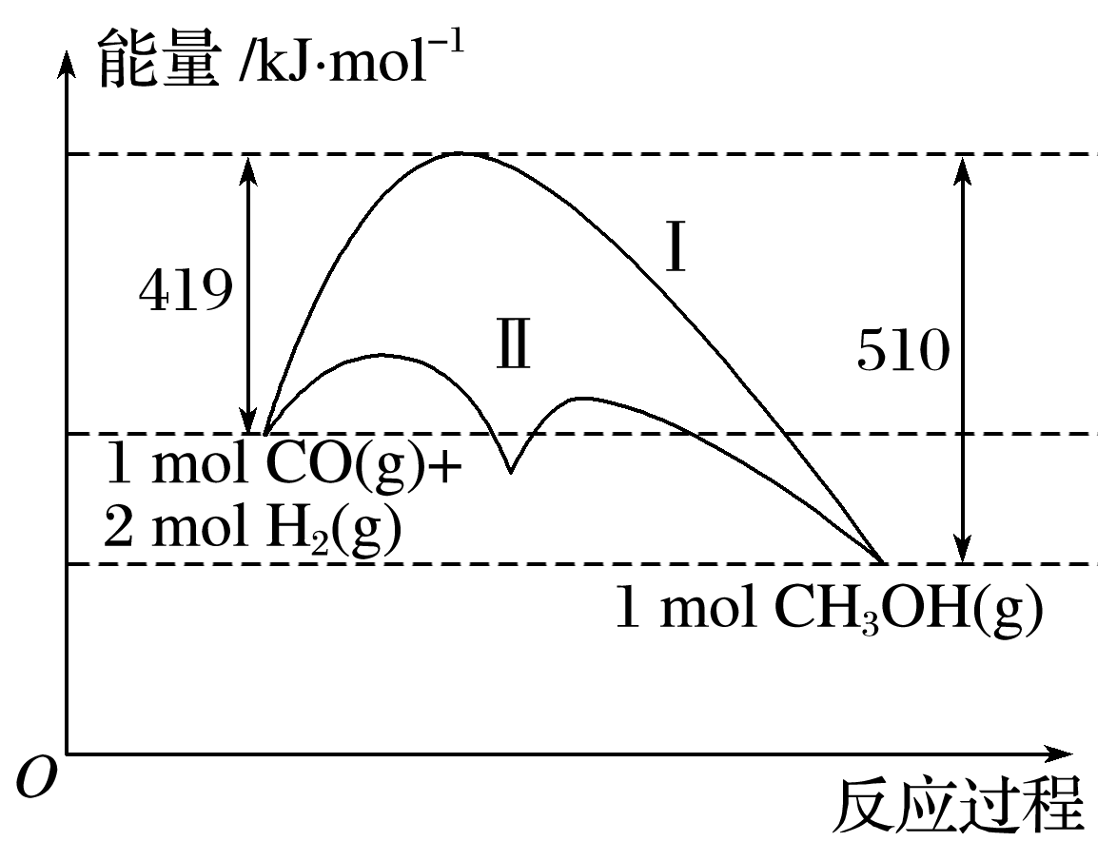
1
2
3
4
5
6
7
8
9
10
11
12
13
14
1.利用含碳化合物合成燃料是解决能源危机的重要方法，已知CO(g)＋2H₂(g)CH₃OH(g)反应过程中的能量变化情况如图所示，曲线Ⅰ和曲线Ⅱ分别表示不使用催化剂和使用催化剂的两种情况。下列判断正确的是( )
A.该反应的ΔH＝＋91 kJ·mol^{－1}
B.加入催化剂，该反应的ΔH变小
C.反应物的总能量大于生成物的总能量
D.如果该反应生成液态CH₃OH，则ΔH增大
解析答案

Slide 97
1
2
3
4
5
6
7
8
9
10
11
12
13
14
解析 根据图示，该反应反应物的总能量大于生成物的总能量，是放热反应，故选项A错误，选项C正确；
加入催化剂只能降低反应所需要的活化能，而对ΔH无影响，选项B错误；
生成液态CH₃OH时，释放出的能量更多，ΔH更小，选项D错误。
答案 C

Slide 98
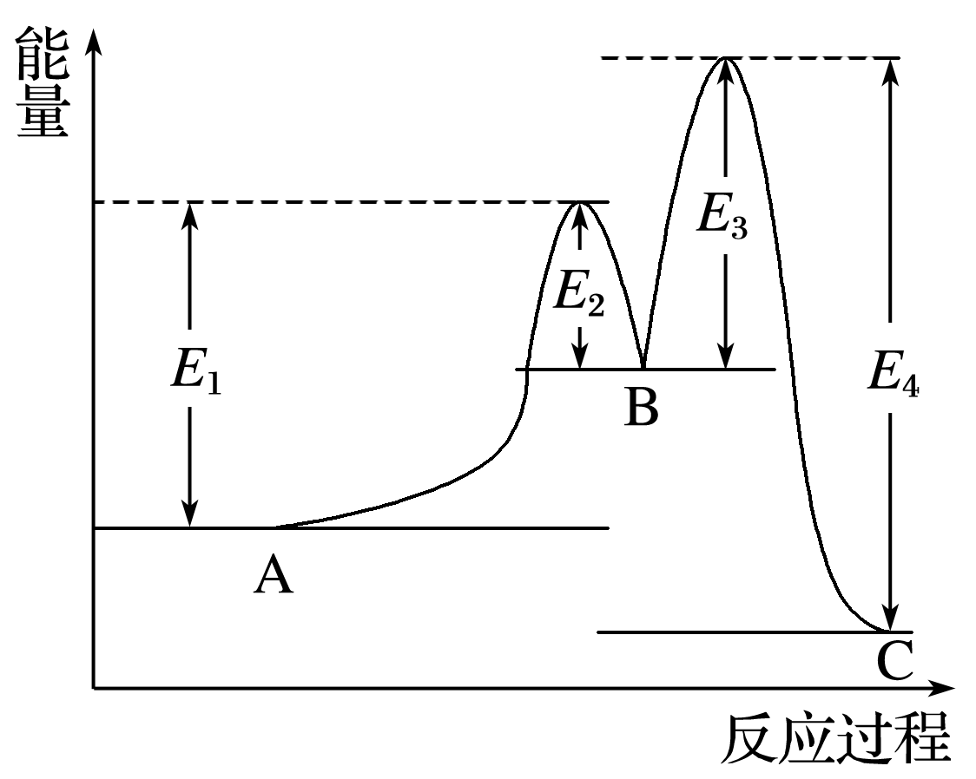
1
2
3
4
5
6
7
8
9
10
11
12
13
14
2.某反应由两步反应A→B→C构成，它的反应能量曲线如图所示(E₁、E₂、E₃、E₄表示活化能)。下列有关叙述正确的是( )
A.两步反应均为吸热反应
B.加入催化剂会改变反应的焓变
C.三种化合物中C最稳定
D.A→C反应中ΔH＝E₁ － E₂
解析答案

Slide 99
1
2
3
4
5
6
7
8
9
10
11
12
13
14
解析 A项，A→B的反应为吸热反应，B→C的反应为放热反应，故A错误；
B项，加入催化剂，只改变反应的活化能，不改变反应热，故B错误；
C项，物质的总能量越低，越稳定，故C正确；
D项，A→B：ΔH＝E₁－E₂，B→C：ΔH＝E₃－E₄，所以A→C，ΔH＝E₁－E₂＋E₃－E₄＝(E₁＋E₃)－(E₂＋E₄)，故D错误。
答案 C

Slide 100
1
2
3
4
5
6
7
8
9
10
11
12
13
14
3.将盛有NH₄HCO₃粉末的小烧杯放入盛有少量醋酸的大烧杯中，然后向小烧杯中加入盐酸，反应剧烈，醋酸逐渐凝固。由此可见( )
A.NH₄HCO₃和盐酸的反应是放热反应
B.NH₄HCO₃和盐酸的反应是吸热反应
C.反应物的总能量高于生成物的总能量
D.反应的热化学方程式为NH₄HCO₃＋HCl===NH₄Cl＋CO₂↑＋H₂O
ΔH＝＋Q kJ·mol^{－1}
解析答案

Slide 101
1
2
3
4
5
6
7
8
9
10
11
12
13
14
解析 醋酸逐渐凝固说明，反应吸收热量导致醋酸溶液温度降低，即NH₄HCO₃与HCl的反应为吸热反应，故A错误，B正确；
C项，因反应为吸热反应，则反应后生成物的总能量高于反应物的总能量，故C错误；
D项，书写热化学方程式时，应注明物质的状态，不用标明“↑”符号，故D错误。
答案 B

Slide 102
1
2
3
4
5
6
7
8
9
10
11
12
13
14
4.已知：S(s)＋O₂(g)===SO₂(g) ΔH＝－297.23 kJ·mol^{－1}①
2SO₂(g)＋O₂(g)2SO₃(g) ΔH＝－196.64 kJ·mol^{－1}②
假设反应过程中无热量损失，则( )
A.1 mol S(s)完全反应，并转化为SO₃(g)时，放出395.55 kJ热量
B.1个SO₂和1个O₂分子储存的能量之和大于1个SO₃分子
C.1 L SO₂(g)完全反应生成1 L SO₃(g)，放出98.32 kJ热量
D.使用催化剂，可以减少反应②放出的热量
解析答案

Slide 103
1
2
3
4
5
6
7
8
9
10
11
12
13
14
解析 A项，SO₂(g)转化为SO₃(g)的反应是可逆反应，不能完全反应；
C项，应改为1 mol SO₂(g)完全反应生成1 mol SO₃(g)，放出98.32 kJ热量；
D项，使用催化剂不会改变反应②放出的热量。
答案 B

Slide 104
1
2
3
4
5
6
7
8
9
10
11
12
13
14
5.氢气和氟气混合在黑暗处即可发生爆炸而释放出大量的热量。在反应过程中，断裂 l mol H₂中的化学键消耗的能量为 Q₁kJ，断裂1 mol F₂中的化学键消耗的能量为Q₂ kJ，形成1 mol HF中的化学键释放的能量为
Q₃ kJ。下列关系式中正确的( )
A.Q₁＋Q₂＜2Q₃ B.Q₁＋Q₂＞2Q₃
C.Q₁＋Q₂＜Q₃ D.Q₁＋Q₂＞Q₃
解析 H₂(g)＋F₂(g)===2HF(g) ΔH＜0
ΔH＝Q₁＋Q₂－2Q₃＜0 所以Q₁＋Q₂＜2Q₃。
A
解析答案

Slide 105
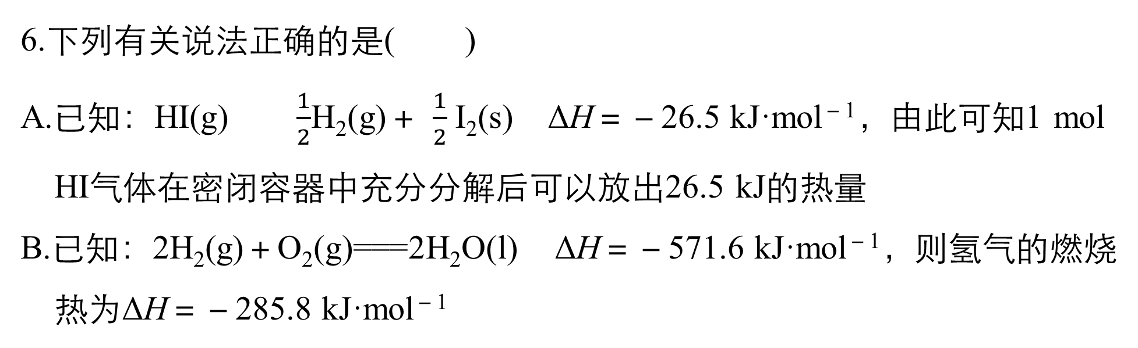
1
2
3
4
5
6
7
8
9
10
11
12
13
14
6.下列有关说法正确的是( )
A.已知：HI(g)$\frac{1}{2}$H₂(g)＋ $\frac{1}{2}$I₂(s) ΔH＝－26.5 kJ·mol^{－1}，由此可知1 mol
HI气体在密闭容器中充分分解后可以放出26.5 kJ的热量
B.已知：2H₂(g)＋O₂(g)===2H₂O(l) ΔH＝－571.6 kJ·mol^{－1}，则氢气的燃烧
热为ΔH＝－285.8 kJ·mol^{－1}

Slide 106
1
2
3
4
5
6
7
8
9
10
11
12
13
14
C.肼(N₂H₄)是一种用于火箭或燃料电池的原料，已知：
2H₂O(g)＋O₂(g)===2H₂O₂(l) ΔH₁＝＋108.3 kJ·mol^{－1}①
N₂H₄(l)＋O₂(g)===N₂(g)＋2H₂O(g) ΔH₂＝－534.0 kJ·mol^{－1}②
则有反应：N₂H₄(l)＋2H₂O₂(l)===N₂(g)＋4H₂O(g) ΔH＝－642.3 kJ·mol^{－1}
D.含20.0 g NaOH的稀溶液与稀盐酸完全中和，放出28.7 kJ的热量，则稀醋
酸和稀NaOH溶液反应的热化学方程式为
NaOH(aq)＋CH₃COOH(aq)===CH₃COONa(aq)＋H₂O(l)
ΔH＝－57.4 kJ·mol^{－1}
解析答案

Slide 107
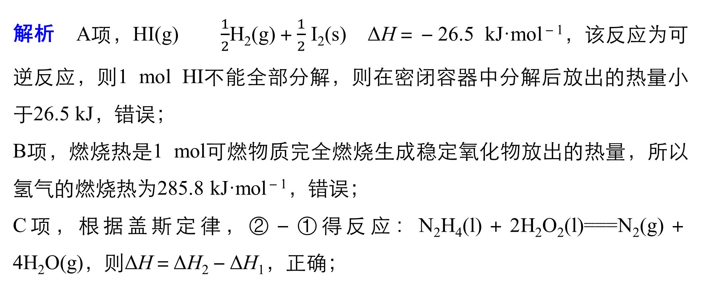
1
2
3
4
5
6
7
8
9
10
11
12
13
14
解析 A项，HI(g)$\frac{1}{2}$H₂(g)＋$\frac{1}{2}$I₂(s) ΔH＝－26.5 kJ·mol^{－1}，该反应为可逆反应，则1 mol HI不能全部分解，则在密闭容器中分解后放出的热量小于26.5 kJ，错误；
B项，燃烧热是1 mol可燃物质完全燃烧生成稳定氧化物放出的热量，所以氢气的燃烧热为285.8 kJ·mol^{－1}，错误；
C项，根据盖斯定律，②－①得反应：N₂H₄(l)＋2H₂O₂(l)===N₂(g)＋4H₂O(g)，则ΔH＝ΔH₂－ΔH₁，正确；

Slide 108
1
2
3
4
5
6
7
8
9
10
11
12
13
14
D项，中和热指的是在稀溶液中，强酸和强碱反应生成1 mol水时放出的热量，含20.0 g NaOH的稀溶液与稀盐酸完全中和生成0.5 mol水时，放出28.7 kJ的热量，即中和热的数值为57.4 kJ·mol^{－1}，但稀醋酸为弱酸，电离吸热，故稀醋酸和稀NaOH溶液反应的中和热应小于57.4 kJ·mol^{－1}，错误。
答案 C

Slide 109
1
2
3
4
5
6
7
8
9
10
11
12
13
14
7.已知乙醇、石墨和氢气的燃烧热分别为a、b、c(均为正值，单位均为kJ·mol^{－1})。则反应2C(s，石墨)＋2H₂(g)＋H₂O(l)===C₂H₅OH(l)的焓变为( )
A.(a－2b－2c) kJ·mol^{－1}
B.(2b＋2c－a) kJ·mol^{－1}
C.(b＋c－a) kJ·mol^{－1}
D.(a－2b－c) kJ·mol^{－1}
解析答案

Slide 110
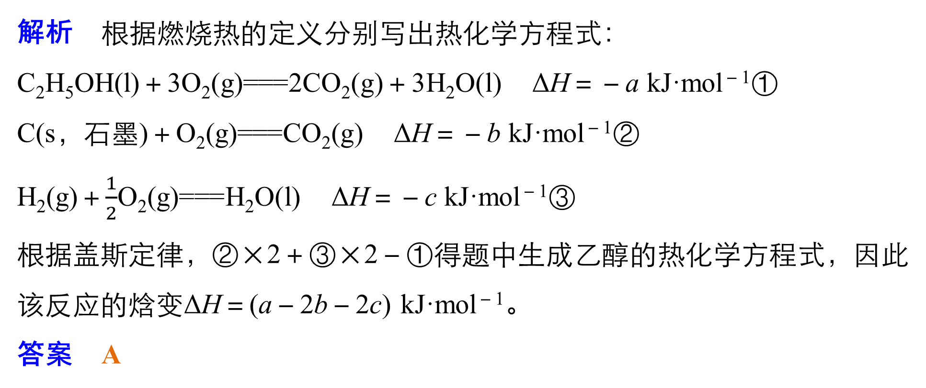
1
2
3
4
5
6
7
8
9
10
11
12
13
14
解析 根据燃烧热的定义分别写出热化学方程式：
C₂H₅OH(l)＋3O₂(g)===2CO₂(g)＋3H₂O(l) ΔH＝－a kJ·mol^{－1}①
C(s，石墨)＋O₂(g)===CO₂(g) ΔH＝－b kJ·mol^{－1}②
H₂(g)＋$\frac{1}{2}$O₂(g)===H₂O(l) ΔH＝－c kJ·mol^{－1}③
根据盖斯定律，②×2＋③×2－①得题中生成乙醇的热化学方程式，因此该反应的焓变ΔH＝(a－2b－2c) kJ·mol^{－1}。
答案 A

Slide 111
1
2
3
4
5
6
7
8
9
10
11
12
13
14
8.已知： HCN(aq)＋NaOH(aq)===NaCN(aq)＋H₂O(l)
ΔH＝－12.1 kJ·mol^{－1}；
HCl(aq )＋NaOH(aq)===NaCl(aq)＋H₂O(l)
ΔH＝－57.3 kJ·mol^{－1}；
则HCN在水溶液中电离的ΔH等于( )
A.－69.4 kJ·mol^{－1} B.－45.2 kJ·mol^{－1}
C.＋45.2 kJ·mol^{－1} D.＋69.4 kJ·mol^{－1}
解析答案

Slide 112
1
2
3
4
5
6
7
8
9
10
11
12
13
14
解析 HCN(aq)＋OH－(aq)===CN－(aq)＋H₂O(l) ΔH＝－12.1 kJ·mol^{－1}
H₂O(l)===OH－(aq)＋H＋(aq) ΔH＝＋57.3 kJ·mol^{－1}
上述两式相加：HCN(aq)===H＋(aq)＋CN－(aq) ΔH＝＋45.2 kJ·mol^{－1}。
答案 C

Slide 113
1
2
3
4
5
6
7
8
9
10
11
12
13
14
9.已知：H₂(g)＋Br₂(g)===2HBr(g) ΔH＝－72 kJ·mol^{－1},1 mol Br₂(g)液化放出的能量为30 kJ，其它相关数据如下表：
一定状态的分子 | H₂(g) | Br₂(l) | HBr(g)
1 mol该分子中的化学键断裂吸收的能量/kJ | 436 | a | 369
则上述表格中的a值为( )
A.404 B.344 C.260 D.200
解析答案

Slide 114
1
2
3
4
5
6
7
8
9
10
11
12
13
14
解析 H₂(g)＋Br₂(g)===2HBr(g) ΔH＝－72 kJ·mol^{－1}
Br₂(l)===Br₂(g) ΔH＝＋30 kJ·mol^{－1}
上述两式相加：
H₂(g)＋Br₂(l)===2HBr(g) ΔH＝－42 kJ·mol^{－1}
ΔH＝反应物总键能－生成物总键能
即：－42 kJ·mol^{－1}＝436 kJ·mol^{－1}＋a kJ·mol^{－1}－2×369 kJ·mol^{－1}
解得：a＝260。
答案 C

Slide 115
1
2
3
4
5
6
7
8
9
10
11
12
13
14
10.炼铁的总反应为 Fe₂O₃(s)＋3CO(g)===2Fe(s)＋3CO₂(g)
ΔH＝Q kJ·mol^{－1} ，可能发生了以下过程：
3Fe₂O₃(s)＋CO(g)===2Fe₃O₄(s)＋CO₂(g) ΔH₁＝Q₁kJ·mol^{－1}；
Fe₃O₄(s)＋CO(g)===3FeO(s)＋CO₂(g) ΔH₂＝Q₂ kJ·mol^{－1}
FeO(s)＋CO(g)===Fe(s)＋CO₂(g) ΔH₃＝Q₃ kJ·mol^{－1}
则Q与Q₁、Q₂、Q₃的关系式正确的是( )
A.Q＝Q₁＋Q₂＋Q₃ B.Q＝Q₁－Q₂－Q₃
C.Q＝(Q₁＋2Q₂＋6Q₃)/3 D.Q＝(Q₁＋2Q₂＋6Q₃)/2
解析答案

Slide 116
1
2
3
4
5
6
7
8
9
10
11
12
13
14
答案 C

Slide 117
1
2
3
4
5
6
7
8
9
10
11
12
13
14
11.用CH₄催化还原NO_{x}可以消除氮氧化合物的污染。例如：
①CH₄(g)＋4NO₂(g)===4NO(g)＋CO₂(g)＋2H₂O(g) ΔH＝－574 kJ·mol^{－1}
②CH₄(g)＋4NO(g)===2N₂(g)＋CO₂(g)＋2H₂O(g) ΔH＝－1 160 kJ·mol^{－1}
下列说法中错误的是( )
A.等物质的量的CH₄在反应①、②中转移电子数相同
B.由反应①可推知：
CH₄(g)＋4NO₂(g)===4NO(g)＋CO₂(g)＋2H₂O(l) ΔH>－574 kJ·mol^{－1}
C.4NO₂(g)＋2N₂(g)===8NO(g) ΔH＝＋586 kJ·mol^{－1}
D.若用标准状况下4.48 L CH₄把NO₂还原为N₂，整个过程中转移的电子总
数为1.6 N_{A}
解析答案

Slide 118
1
2
3
4
5
6
7
8
9
10
11
12
13
14
解析 A项，反应①、②转移的电子数＝化合价升高数＝化合价降低数＝8，转移电子相同，故A正确；
B项，由气态水生成液态水放热，故CH₄(g)＋4NO₂(g)===4NO(g)＋CO₂(g)＋2H₂O(l)反应放出的热量比CH₄(g)＋4NO₂(g)===4NO(g)＋CO₂(g)＋2H₂O(g)反应放出的热量多，加上负号，数变小，故B错误；
C项，由盖斯定律①－②得：4NO₂(g)＋2N₂(g)===8NO(g)
ΔH＝＋586 kJ·mol^{－1}，故C正确；

Slide 119
1
2
3
4
5
6
7
8
9
10
11
12
13
14
D项，反应CH₄(g)＋2NO₂(g)===N₂(g)＋CO₂(g)＋2H₂O(g)转移电子数是8 mol,4.48 L(0.2 mol) CH₄还原NO₂至N₂，整个过程中转移的电子总数为1.6 mol，故D正确。
答案 B

Slide 120
1
2
3
4
5
6
7
8
9
10
11
12
13
14
12.已知：C(s)＋O₂(g)===CO₂(g) ΔH₁
CO₂(g)＋C(s)===2CO(g) ΔH₂
2CO(g)＋O₂(g)===2CO₂(g) ΔH₃
2Cu(s)＋O₂(g)===2CuO(s) ΔH₄
CO(g)＋CuO(s)===CO₂(g)＋Cu(s) ΔH₅
下列关于上述反应焓变的判断正确的是( )
A.ΔH₁>0，ΔH₃<0 B.ΔH₂<0，ΔH₄>0
C.ΔH₂＝ΔH₁－ΔH₃ D.ΔH₃＝ΔH₄＋ΔH₁
解析答案

Slide 121
1
2
3
4
5
6
7
8
9
10
11
12
13
14
解析 A项，所有的燃烧反应都属于放热反应，因此ΔH₁＜0，ΔH₃＜0，故A错误；
B项，碳还原二氧化碳的反应属于吸热反应，ΔH₂＞0，铜与氧气的反应属于放热反应，ΔH₄＜0，故B错误；
C项，已知：①C(s)＋O₂(g)===CO₂(g) ΔH₁，②CO₂(g)＋C(s)===2CO(g) ΔH₂，③2CO(g)＋O₂(g)===2CO₂(g) ΔH₃，由盖斯定律可知①＝②＋③，因此ΔH₁＝ΔH₂＋ΔH₃，则ΔH₂＝ΔH₁－ΔH₃，故C正确；
D项，2CO(g)＋O₂(g)===2CO₂(g) ΔH₃ , 2Cu(s)＋O₂(g)===2CuO(s) ΔH₄,2CO(g)＋2CuO(s)===2CO₂(g)＋2Cu(s) 2ΔH₅ , 2CO(g)＋O₂(g)===2CO₂(g) ΔH₃＝ΔH₄＋2ΔH₅，错误。
答案 C

Slide 122
1
2
3
4
5
6
7
8
9
10
11
12
13
14
13. “氢能”将是未来最理想的新能源。
Ⅰ.实验测得，1克氢气燃烧生成液态水时放出142.9 kJ热量，则氢气燃烧的热化学方程式为___________(填字母)。
解析答案

Slide 123
1
2
3
4
5
6
7
8
9
10
11
12
13
14
解析 表示氢气燃烧热的热化学方程式中氢气的化学计量数是1，其反应热是(－142.9×2)kJ·mol^{－1}，则其热化学方程式正确的是B。
答案 B

Slide 124
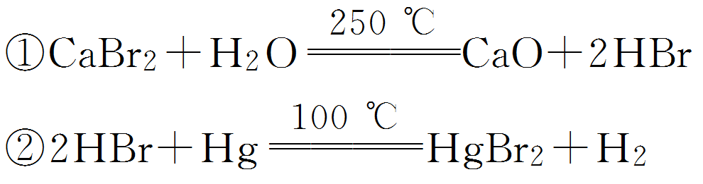
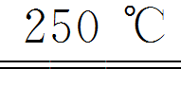
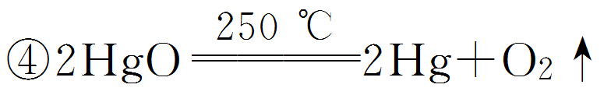
1
2
3
4
5
6
7
8
9
10
11
12
13
14
Ⅱ.某化学家根据“原子经济”的思想，设计了如下制备H₂的反应步骤：
③HgBr₂＋________ ________＋________

Slide 125
1
2
3
4
5
6
7
8
9
10
11
12
13
14
请你根据“原子经济”的思想完成上述步骤③的化学方程式：HgBr₂＋________ ________＋________。请根据“绿色化学”的思想评估该方法制H₂的主要缺点：_________________________________________
______________________________________________________________。
解析答案

Slide 126
1
2
3
4
5
6
7
8
9
10
11
12
13
14
解析 根据“原子经济”的思想，观察已知反应中出现的物质得：HgBr₂＋CaO HgO＋CaBr₂；从“绿色化学”的思想评估就是从能耗和环保等方面评价，制H₂的主要缺点是循环过程需要很高的能量，且使用重金属汞，会产生污染。
答案 HgBr₂＋CaO HgO＋CaBr₂ 循环过程需要很高的能量，且使用重金属汞，会产生污染

Slide 127
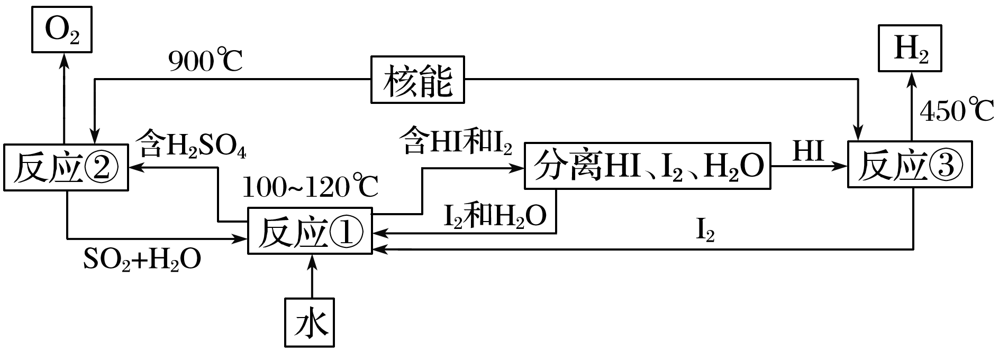
1
2
3
4
5
6
7
8
9
10
11
12
13
14
Ⅲ.利用核能把水分解制氢气，是目前正在研究的课题。下图是其中的一种流程，其中用了过量的碘。

Slide 128
1
2
3
4
5
6
7
8
9
10
11
12
13
14
请写出化学方程式：
反应①__________________________________________________。
反应②___________________________________________________。
该法制取氢气的最大优点是______________________________。
解析答案

Slide 129
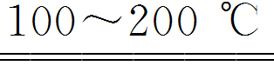
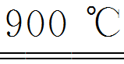
1
2
3
4
5
6
7
8
9
10
11
12
13
14
解析 据图知反应①、②分别为SO₂＋I₂＋2H₂O 2HI＋H₂SO₄、2H₂SO₄ 2SO₂↑＋O₂↑＋2H₂O，该法制取氢气的最大优点是原料SO₂和I₂可循环使用，无污染。
答案 ①SO₂＋I₂＋2H₂O 2HI＋H₂SO₄ ②2H₂SO₄
2SO₂↑＋O₂↑＋2H₂O SO₂和I₂可循环使用，无污染

Slide 130
1
2
3
4
5
6
7
8
9
10
11
12
13
14
14.按要求回答下列问题
(1)已知在常温常压下：
①2CH₃OH(l)＋3O₂(g)===2CO₂(g)＋4H₂O(g) ΔH＝－1 275.6 kJ·mol^{－1}
②H₂O(l)===H₂O(g) ΔH＝＋44.0 kJ·mol^{－1}
写出表示甲醇燃烧热的热化学方程式_________________________________________________________。
答案

Slide 131
1
2
3
4
5
6
7
8
9
10
11
12
13
14
－72.0 kJ·mol^{－1}
答案

Slide 132
1
2
3
4
5
6
7
8
9
10
11
12
13
14
(3)苯乙烯是重要的基础有机原料。工业中用乙苯(C₆H₅—CH₂CH₃)为原料，采用催化脱氢的方法制取苯乙烯(C₆H₅—CH==CH₂)的反应方程式为
C₆H₅—CH₂CH₃(g) C₆H₅—CH==CH₂(g)＋H₂(g) ΔH₁
已知：3C₂H₂(g) C₆H₆(g) ΔH₂
C₆H₆(g)＋C₂H₄(g) C₆H₅—CH₂CH₃(g) ΔH₃
则反应3C₂H₂(g)＋C₂H₄(g) C₆H₅—CH==CH₂(g)＋H₂(g)的
ΔH＝________________。
ΔH₁＋ΔH₂＋ΔH₃
答案

Slide 133
1
2
3
4
5
6
7
8
9
10
11
12
13
14
(4)氨的合成是最重要的化工生产之一。
工业上合成氨用的H₂有多种制取的方法：

Slide 134
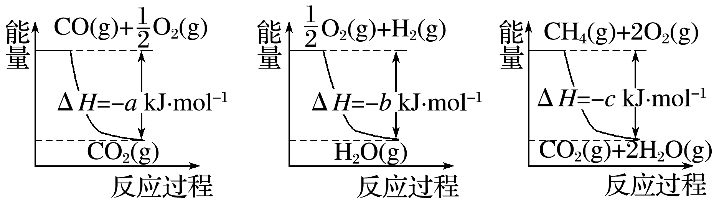
1
2
3
4
5
6
7
8
9
10
11
12
13
14
已知有关反应的能量变化如下图所示，则方法②中反应的
ΔH＝___________________。
(a＋3b－c) kJ·mol^{－1}
答案
返回

